Slide 1
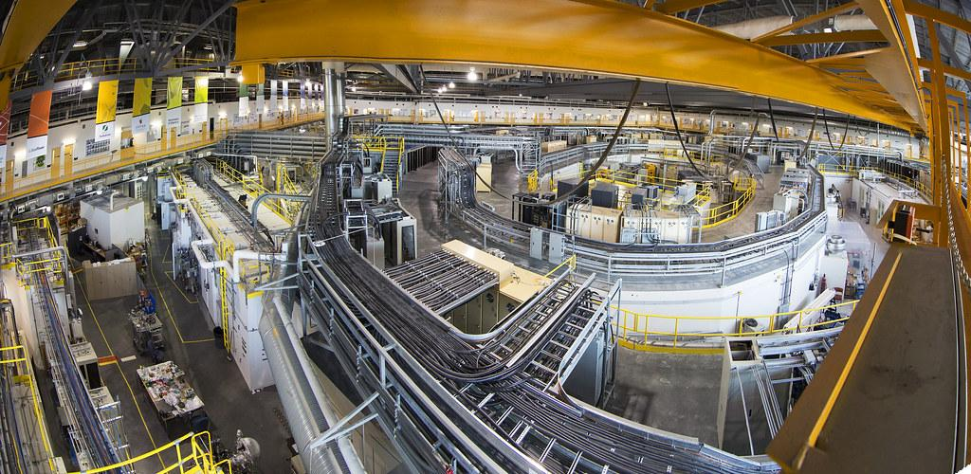
Recherche scientifique et urgence écologique : des rapports du GIEC à l’impact de la recherche.
David Stoobe / Stoobe photography
Synchrotron au canada

Slide 2
Plan de la présentation
► 1. L’urgence climatique
► 2. Il n’y a pas que le climat
► 3. Rester en dessous de 1.5°C
► 4. La transition, c’est facile?
► 5. Pourquoi la recherche est concernée
► 6. Bilan GES de l’enseignement supérieur
► 7. Bilan GES de la recherche
► 8. Les impacts directs et indirects de la recherche posent des questions profondes

Slide 3
L’urgence climatique

Slide 4
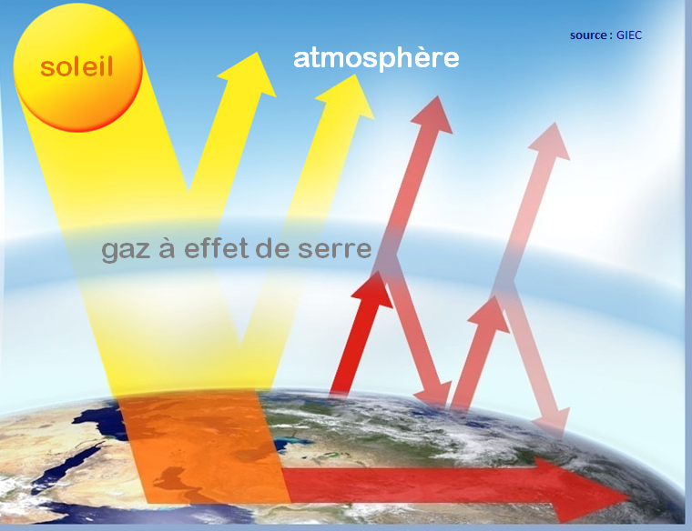
Effet de serre et gaz associés
Principaux gaz à effet de serre et leur origine humaine:
► dioxyde de carbone (CO₂) : combustion des énergies fossiles (gaz, charbon, pétrole) et du bois (déforestation, chauffage, etc..)
► méthane (CH₄) : ruminants, riz, décomposition matière organique (et donc barrages hydroélectriques)
► protoxyde d’azote (N₂O) : réactions des engrais industriels et du fumier avec l’oxygène de l’air
► hydrocarbures halogénés : productions de divers produits industriels (solvants, huiles, colles, mastic, etc…)

Slide 5
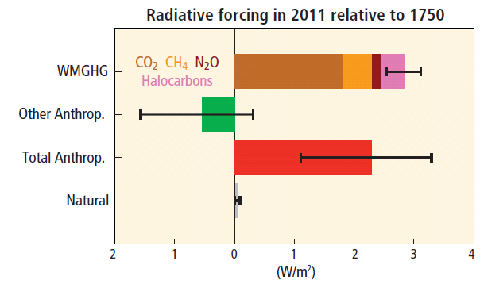
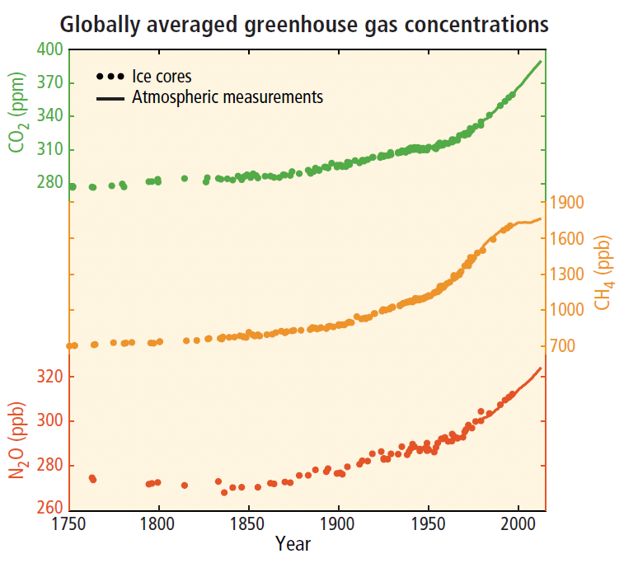
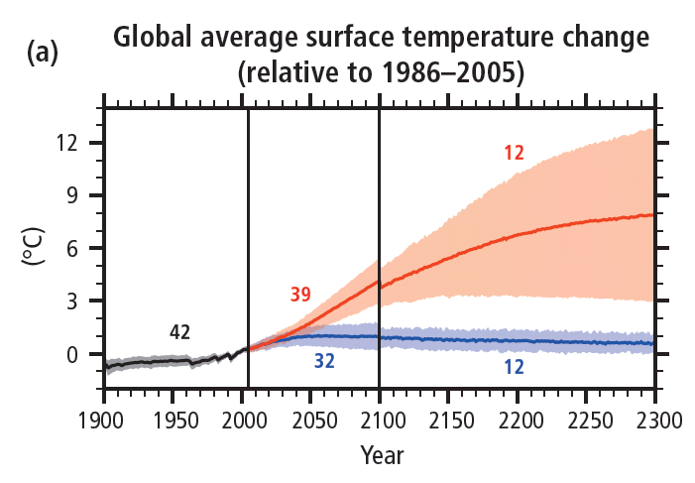
Gaz à effet de serre et dérèglement climatique
Rapport de synthèse du GIEC, 2015
RCP 8.5
RCP 2.6
Notes:
Nous voyons sur le graphe de gauche ce qui caractérise l'urgence climatique : l'augmentation des gaz à effet de serre depuis la révolution industrielle. Sont tracés sur le graphe 3 l’évolution de trois gaz à effet de serre : le CO2, le méthane et le protoxyde d'azote. Tous les trois augmentent et contribuent au réchauffement climatique. Généralement lorsqu'on parle de réchauffement climatique on parle surtout du CO2 mais en fait le méthane et le protoxyde d'azote contribuent également. Le méthane provient majoritairement des ruminants et (plus faiblement) du riz. Le protoxyde d’azote provient de l’agriculture, et apparait lorsqu’on enrichit massivement les sols en azote (fumier, engrais industriels). Leurs contributions sont généralement reconverties en “équivalent CO2”, et on ne parle alors plus que d’ “émissions d’équivalent CO2”.
Sur le graphe en haut à droite, on voit la contribution de chacun de ces de ces trois gaz au réchauffement climatique : en marron, la partie principale, le CO2 mais également en orange le méthane et en violet le protoxyde d’azote. La tendance au réchauffement est généralement mesurée par ce que les spécialistes appellent le “forçage radiatif” qui est exprimé en watt par mètre carré, comme on peut le voir sur la sur l’échelle du graphe. Le forcage radiatif correspond en gros à l'énergie supplémentaire qui réchauffe la Terre, en raison de la présence des excès de gaz à effet de serre dans l'atmosphère, qui déstabilisent la balance énergétique terrestre. Sur ce graphe il y a également une partie rose, “halocarbons” en anglais ou “hydrocarbures halogénés” en français. Ce sont des gaz qui sont produits par les activités industrielles (solvants, pesticides, etc…) et qui contribuent également au réchauffement climatique. On voit également une partie négative en vert, qui correspond à l'effet des aérosols et des particules fines. Cet dernières contribuent donc au refroidissement la planète, mais de manière incertaine : on peut ainsi constater la très grande barre d'incertitude sur la contribution de ces particules fines au réchauffement climatique. Donc, quelque part, si on veut diminuer la quantité de particules fines et donc diminuer la pollution à l'origine de problèmes de santé, on voit que cela va r à l'encontre de la lutte contre le réchauffement climatique (!).
Ce qu'on voit sur le graphe qui est en bas à droite correspond à différents scénarios d'augmentation de la température en fonction des hypothèses qui sont prises concernant l'augmentation de la concentration de gaz à effet de serre dans les années à venir. Ces scénarios sont généralement donnés juste par le sigle “RCP quelque chose”. RCP correspond à “representative concentration pathway”; c'est en gros un profil d'émissions de gaz à effet de serre en fonction du temps. La valeur numérique après “RCP” correspond à la valeur de forçage radiatif finale qui est supposée être atteinte. Par exemple RCP 8.5, correspond à un forcage radiatif de 8. 5 W/m2; c'est le scénario le plus “pessimiste” correspondant à une augmentation des gaz à effet de serre qui suit la tendance dans laquelle nous nous dirigeons si aucune mesure n’est prise. RCP 2.6, lui, correspond plus ou moins à la concentration de gaz à effet de serre qu'il faudrait avoir pour maintenir la la température aux alentours de 2°C : c’est un forçage radiatif d’environ 2.6 W/m2.
___________________________________________________________________________________________________________________________
Sources : le rapport de synthèse du GIEC sur le climat, de 2015: https://www.ipcc.ch/site/assets/uploads/2018/02/SYR_AR5_FINAL_full.pdf
Figure 1.3 page 44, Figure 1.5 page 45, Figure 2.1 page 59
Les “halocarbons” (hydrocarbures halogénés) : Les utilisations courantes des hydrocarbures halogénés sont les solvants, les pesticides, les réfrigérants, les huiles résistant au feu, les ingrédients d’élastomères, les adhésifs et les mastics, les revêtements isolants électriques, les plastifiants et les plastiques. De nombreux halocarbures ont des utilisations spécialisées dans l'industrie (wikipedia).
Ils contribuent également au réchauffement climatique (voir https://link.springer.com/article/10.1007/s10584-005-5955-7)

Slide 6
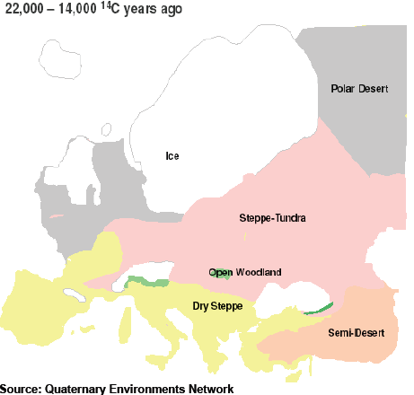
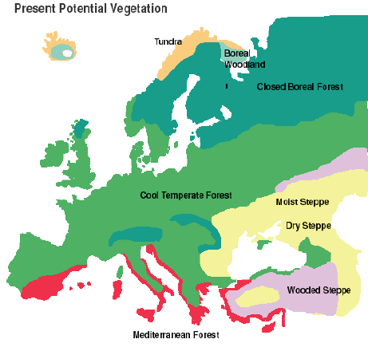
5°C, juste un pull en moins ?
Occupation des sols il y a 20 000 ans
Occupation des sols actuellement
?
+5°C
En 20 000 ans
+5°C
En 100 ans
Source : Quaternary Environments Networks
Des changements 200 fois plus rapides!
Notes:
Pour montrer l’ampleur des changements à l’œuvre, ces schéma représentent la différence de végétation entre l’ère glaciaire d’il y a 20 000 ans et aujourd’hui. A l’époque, des glaciers de plusieurs km d’épaisseur s’arrêtaient au Nord de la France et le reste de l’Europe n’était qu’une steppe glaciale quasi-désertique !
Le passage de ce monde de glace à l’univers accueillant que nous connaissons aujourd’hui s’est passé en 20 000 ans mais représente le même écart de température que les prévisions du changement climatique sur les 100 prochaines années... Est-ce que les écosystèmes pourront s’adapter en si peu de temps et 200 fois plus vite ?

Slide 7
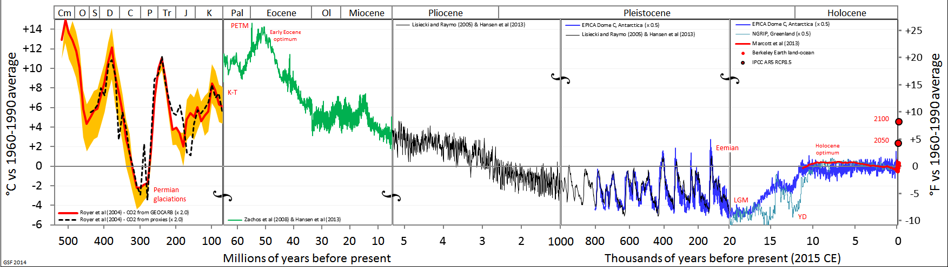
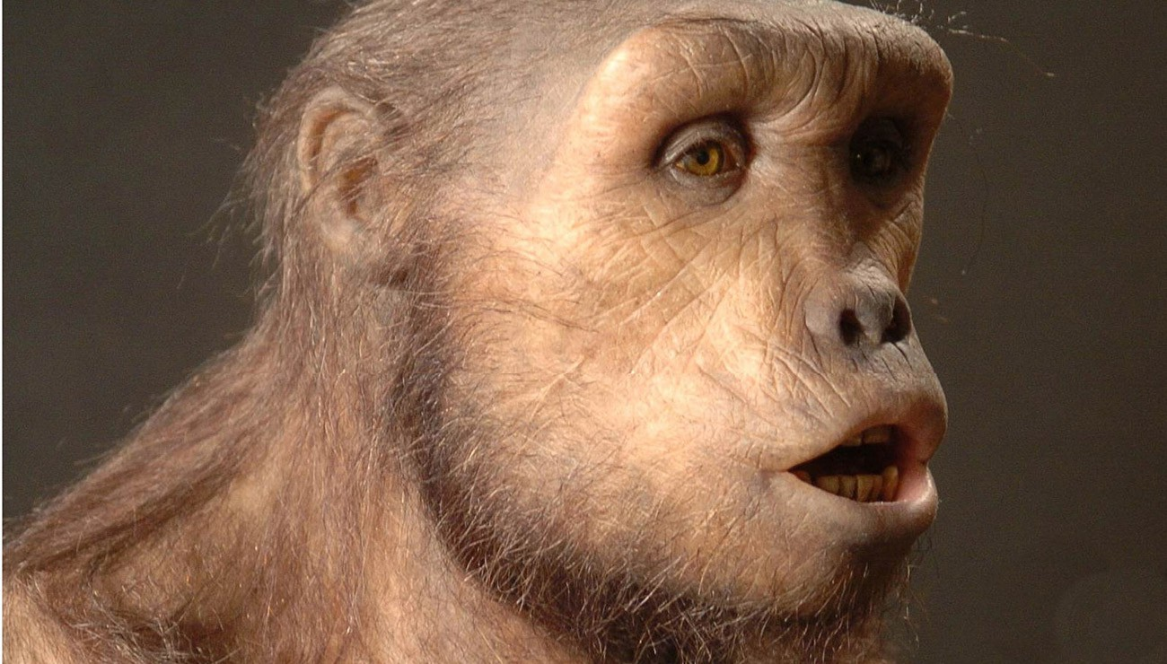
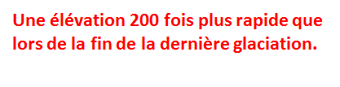
5°C, juste un pull en moins ?
Des conditions que l’Homo Sapiens Sapiens n’a jamais connues…
… et encore moins l’Homo Agricultura et Elevagirum…
Toumai, il y a 7 millions d’années
Notes:
+5°C est une condition que l’homo sapiens sapiens n’a jamais connue. La dernière fois que nous avons connu +5 degrés c'était il y a plus de 5 millions d'années, lors de la période dite de l'homme de Toumaï, une période dont les spécialistes discutent pour savoir si nous étions déjà des humains encore des singes. La dernière fois que nous avons connu - 5 degrés, c'était lors de la dernière ère glaciaire : nous étions des chasseurs cueilleur chassant le renne dans des étendues glacées ou au milieu de désert et de steppes. Les humains utilisant principalement l'agriculture et l'élevage pour se nourrir non jamais connu de telles conditions, puisque les conditions climatiques qui ont permis ces développements n’apparaissent que dans l’Holocène, une période qui a connu une relative stabilité des températures. Les hausses de température dont on parle actuellement sont a priori 200 fois plus rapide que celles ayant eu lieu lors du passage entre la dernière ère glaciaire et l’Holocène.

Slide 8
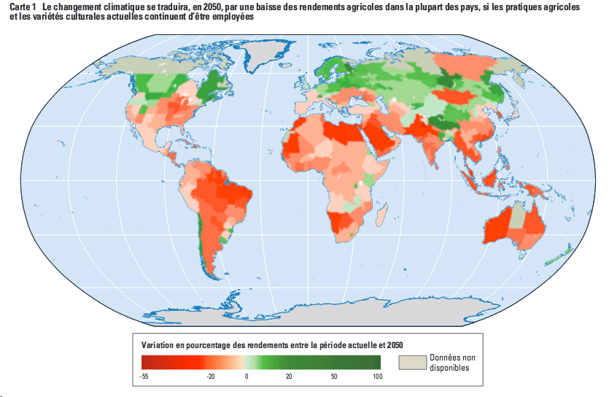
Evolution des rendements agricoles à l’horizon 2050 (Banque Mondiale)
Notes:
La situation climatique en 2050 est à peu près connue, et dépend surtout de ce que nous avons fait jusqu’à aujourd’hui. Voici donc la carte de prévision de l’évolution des rendements agricoles.
Par contre, c’est la carte de 2100 qui dépend très fortement de ce que nous allons faire à partir de maintenant.

Slide 9
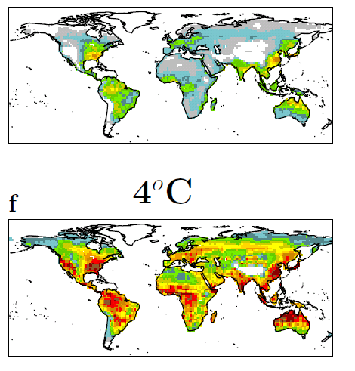
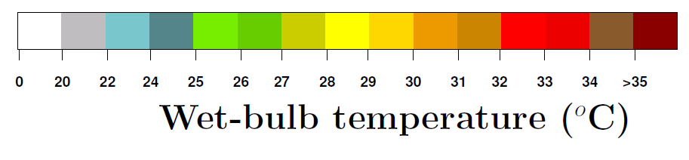
Des zones entières qui deviennent inhabitables
Carte pour la période 1979-2015
Cartes des températures dites “du thermomètre mouillé” pendant les vagues de chaleur. Au-dessus de 35°C, une personne, même à l’ombre à côté d’un ventilateur, décède ’hyperthermie.
► Dans la période récente, cette température n’a excédé 31°C que dans quelques rares régions (France : 26°C)
►Pour un scénario +4°C, de nombreuses régions très peuplées excéderait 35°C (France : 31°C).
Humid heat waves at different warming levels, S. Russo, J. Sillmann & A. Sterl, Sci. Rep. 7: 7477 (2017).
Notes:
À quoi pourrait ressembler un monde à + 4 degrés ? Une première conséquence est que l'on pourrait voir certaines zones qui deviendraient inhabitables. Afin de l'illustrer vous voyez ici des cartes de température qui sont les températures dites du “thermomètre à boule mouillée”. Le thermomètre à boule mouillée est un thermomètre qui est mis dans une pièce avec un chiffon mouillé autour de lui. La température qu'il donne est inférieure à la température de la pièce (elle diminue à cause de l’évaporation, comme dans les “frigos du désert”) et dépend également du taux d'humidité de la pièce. La carte que vous voyez ici représente les températures à boule mouillée ayant été mesurée dans la période récente lors des pics de chaleur. Il ne s’agit pas pas des températures moyennes. Ce que l'on constate c'est que la température à boule mouillée la plus importante qui ait été observée sur terre jusqu'à présent et de l'ordre de 31 degrés; pour la France on voit que cela n'a jamais dépassé 26 degrés. Dans un monde à + 4 degrés, l'amplitude des vagues de chaleur serait plus importante et le le taux d'humidité serait modifié. On voit ici quelle température à boule mouillée pourrait être atteinte dans un an de plus 4 degrés : dans certaines zones cette température excède 35 degrés où s’en rapproche dangereusement. Il faut savoir que, au-delà de 35 degrés on considère que les probabilités de décès sont extrêmement fortes car le corps n'arrive plus à réguler sa température par évapotranspiration. Donc, en gros, si vous êtes à l’ombre à côté d'un ventilateur vous n’arrivez malgré tout pas à garder votre température à 37 degrés. Il s'agit bien entendu de la carte pour +4 degrés mais une carte pour +6 ou +7 degrés en 2100, comme prévu par les collègues de Toulouse dans le scénario “business-as-usual” serait bien entendu encore plus inquiétante.

Slide 10
Et ce n’est pas que un problème de pauvres à l’autre bout du monde

Slide 11
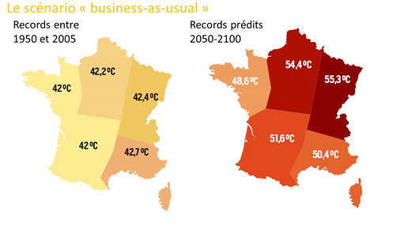
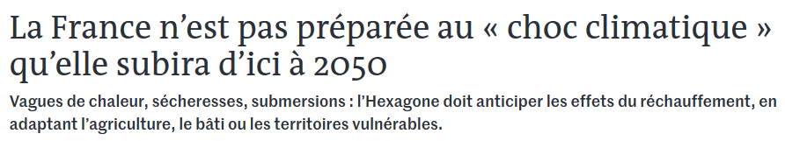
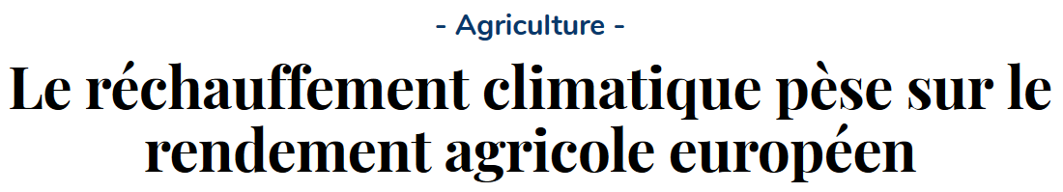
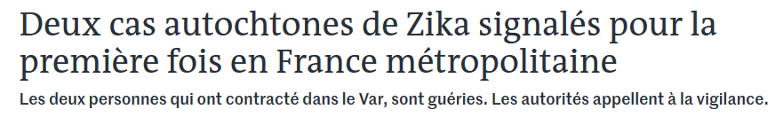
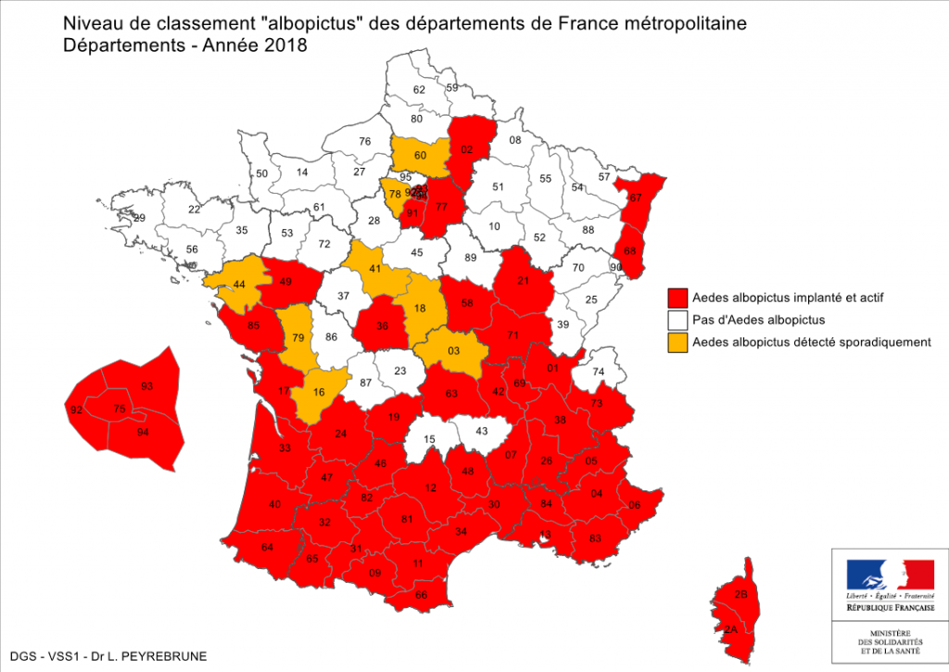
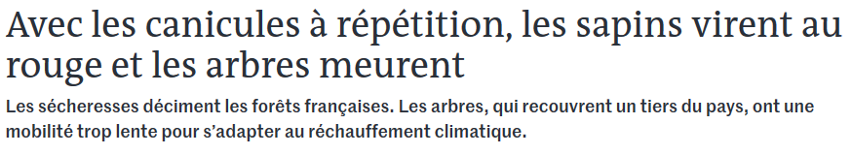
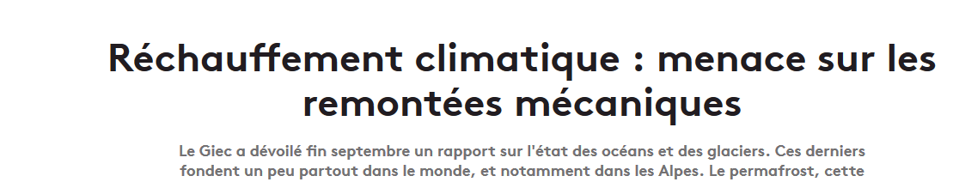
Et ce n’est pas que un problème de pauvres à l’autre bout du monde.
Présence du moustique tigre en France
Notes:
Les effets du réchauffement climatiques se font déjà sentir en France. Mais, pour l’instant, on s’inquiète surtout de savoir ou est-ce qu’on va pouvoir continuer à faire pousser de la vigne, et de la disparition des remontées mécaniques…
A noter les prévisions des températures max lors des vagues de chaleur dans le scénario “business-as-usual”
Source pour les températures max : https://iopscience.iop.org/article/10.1088/1748-9326/aa751c/meta

Slide 12
Il n’y a pas que le climat…

Slide 13
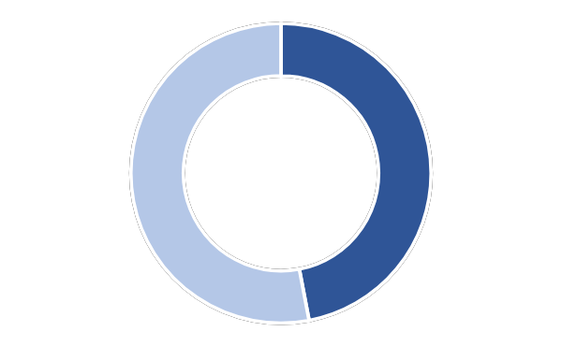
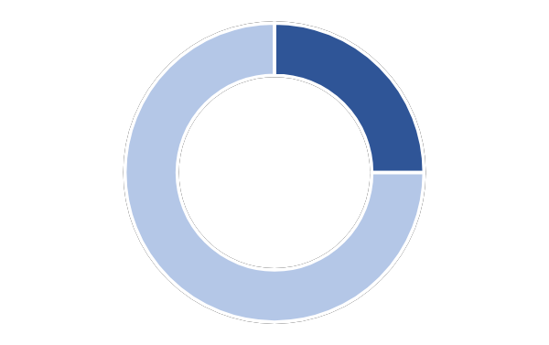
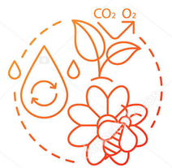

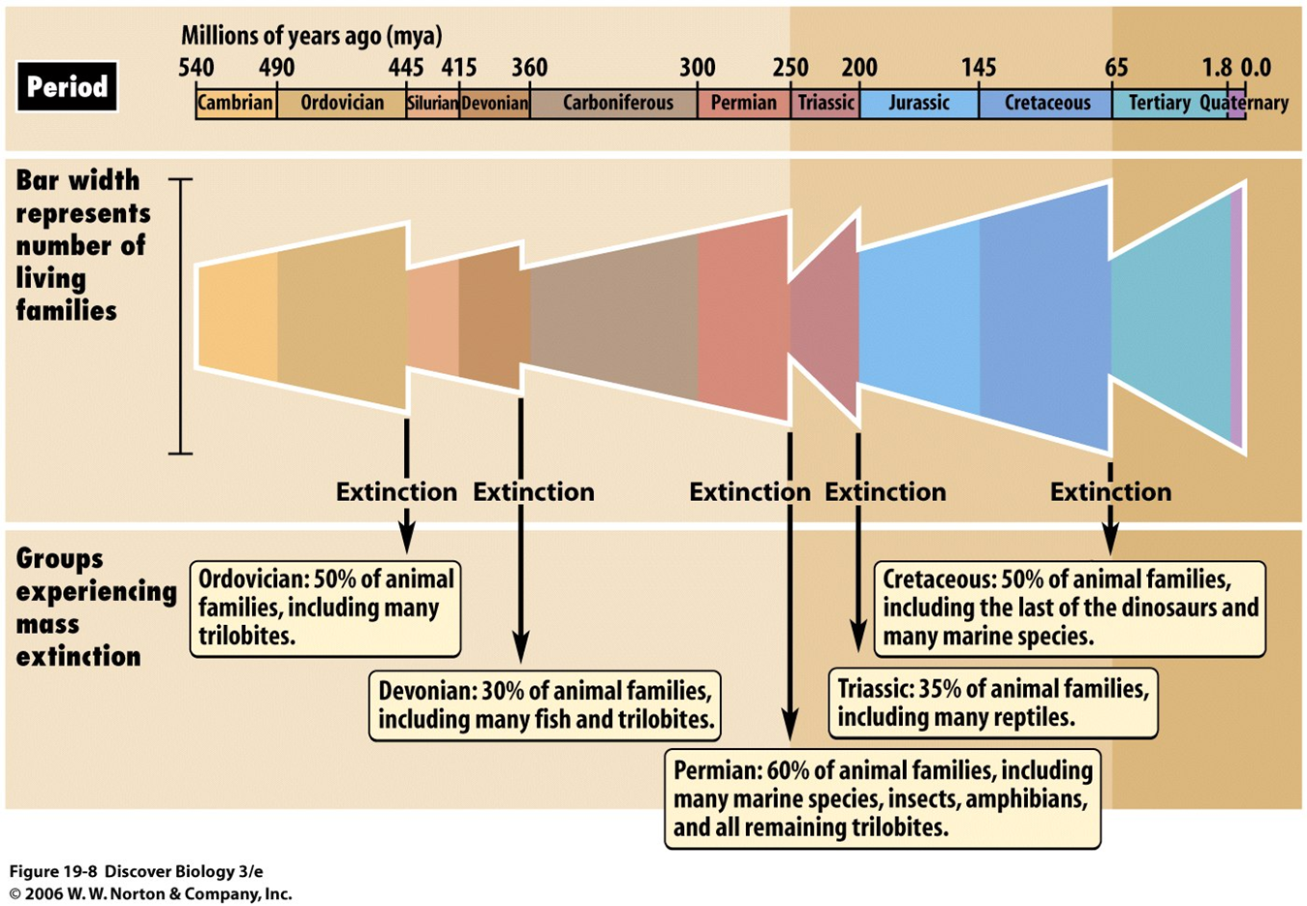
Rapport IPBES : biodiversité & écosystèmes
1 million d’espèces menacées, dont la plupart à l’échelle de quelques décennies
Etat des écosystèmes
Espèces menacées d’extinction
Millions d’années
Taille des familles
Disparition des espèces plusieurs dizaines ou centaines de fois plus rapide que sa moyenne dans les derniers millions d’années
Rapport IPBES 2019
Notes:
Rapport de l’IPBES : Global Assessment on Biodiversity and Ecosystem Services
L’impact de la crise écologique sur les êtres vivants est très difficile à résumer en quelques chiffres, à cause de leur diversité et des interactions complexes qu’ils ont entre eux et avec leur environnement physique. La nature des impacts est aussi multidimensionnelle : abondance (nombre d’individus, biomasse), diversité, fonctions écosystémiques etc… L’ensemble est analysé avec des indicateurs multiples, et donne des résultats contrastés selon les critères, les espèces ou les écosystèmes concernés. Les exemples donnés ici sont donc des indications très grossières.
Sur le schéma en haut, l’état des écosystèmes représente leur structure et leur fonctionnement, par ex leur contribution aux cycles essentiels comme celui de l’eau, du carbone, de l’oxygène. L’IPBES estime une dégradation de 47% de cet état (partie en bleu foncé) depuis la première fois qu’on a pu l’évaluer (?). Adapté de IPBES SPM Fig 2.
12 à 25% des espèces seraient menacées d’extinction à l’échelle de quelques décennies. L’incertitude concerne surtout les insectes, pour lesquels on a peu de données alors qu’ils représentent 75% des espèces vivantes (IPBES SPM Fig 2, 2.2.5.2.4). Ne pas perdre de vue que les micro-organismes et les insectes sont au moins aussi importants que les ours polaires.
On peut donc parler de 6ème extinction de masse des espèces. La fig du bas place dans le temps les 5 premières. Au total plus de 99% des espèces ayant jamais existé sont éteintes. La disparition d’une espèce est irréversible. Après chaque extinction la vie s’en sort sans problème et de nouvelles espèces apparaissent, mais sur dizaines de millions d’années (pas du tout la même échelle que l’espèce humaine). L’homme, qui vient à peine d’apparaître dans le décor, a déclenché la 6ème extinction (anthropocène = toute dernière partie de l’ère quaternaire). Quelques centaines d’espèces (maximum) ont été exterminées par prédation, tout le reste est lié aux effets de l’activité humaine sur l’environnement (principalement en lien avec l’extension et l’intensification de l’agriculture, et l’exploitation directe des êtres vivants, cf diapo suivante). C’est le premier cas d’extermination massive des espèces par une seule. Les 5 autres extinctions ont été causées par des facteurs climatiques, physiques ou géochimiques (volcanisme, chimie des océans et de l’atmosphère, astéroïdes…) et parfois sous l’influence d’êtres vivants, mais jamais par une seule espèce. La disparition d’êtres vivants (diminution de la taille des populations ou disparition d’espèces) révèle leur fragilité, et les capacités d’adaptation limitées du vivant face à des changements très rapides de l’environnement.

Slide 14
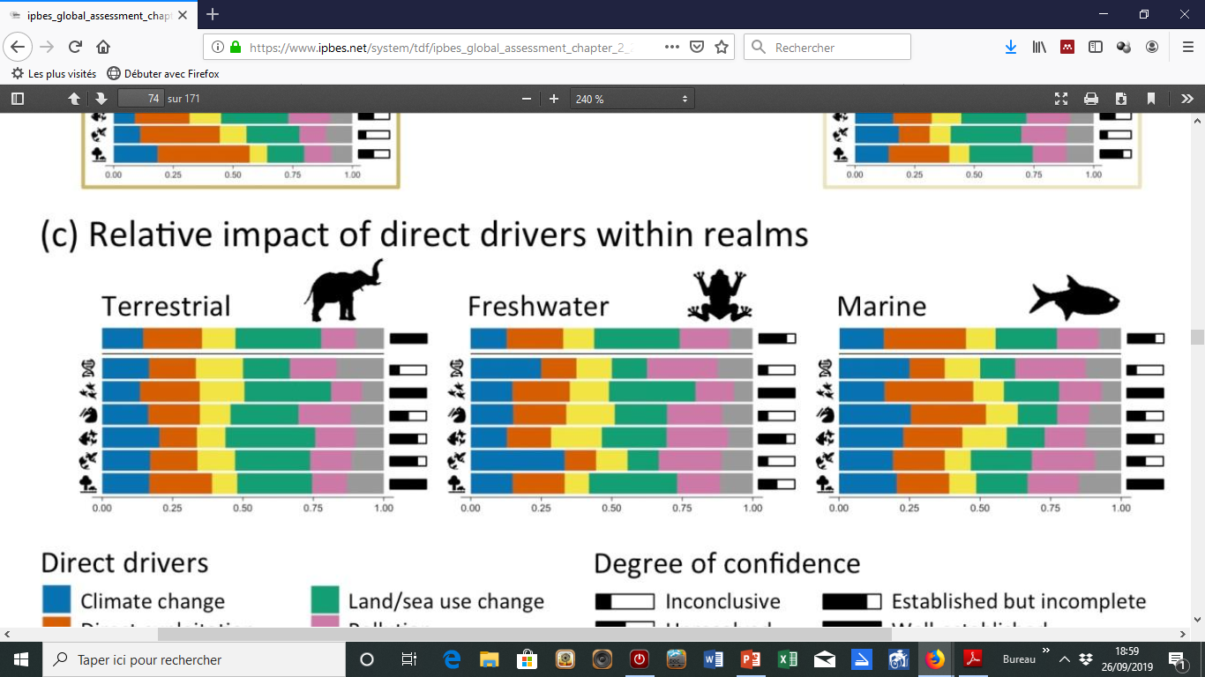
Principales causes de la perte de biodiversité
Terrestre
Marine
Changement climatique
Exploitation directe
Changement d’affectation des surfaces
Pollution
Espèces invasives
Autres
Notes:
Source : IPBES 2.2.6.2. La partie reprise ici représente l’impact des six principaux facteurs sur l’ensemble des paramètres de biodiversité (Essential Biodiversity Variables, EBV ) : composition des populations, structure des écosystèmes, fonctionnement des écosystèmes, etc,.
En milieu terrestre, les changements d’affectation des surfaces correspondent notamment à la déforestation pour l’agriculture (y compris pour remplacer par d’autres forêts en monoculture intensive), l’urbanisation, les mines etc… Dans le cas des écosystèmes marins, il s’agit principalement de l’aquaculture et de l’activité humaine dans les zones côtières.
L’exploitation directe comprend le prélèvement d’êtres vivants sur le terrain (pêche, chasse, coupes forestières), mais aussi le prélèvement de ressources naturelles comme l’eau (l’agriculture est de très loin l’activité qui utilise le plus d’eau douce). L’agriculture apparaît en fait dans tous les facteurs car elle aggrave le réchauffement (émissions de GES), cause de la pollution (par les engrais notamment) et introduit parfois des espèces invasives (aquaculture).

Slide 15
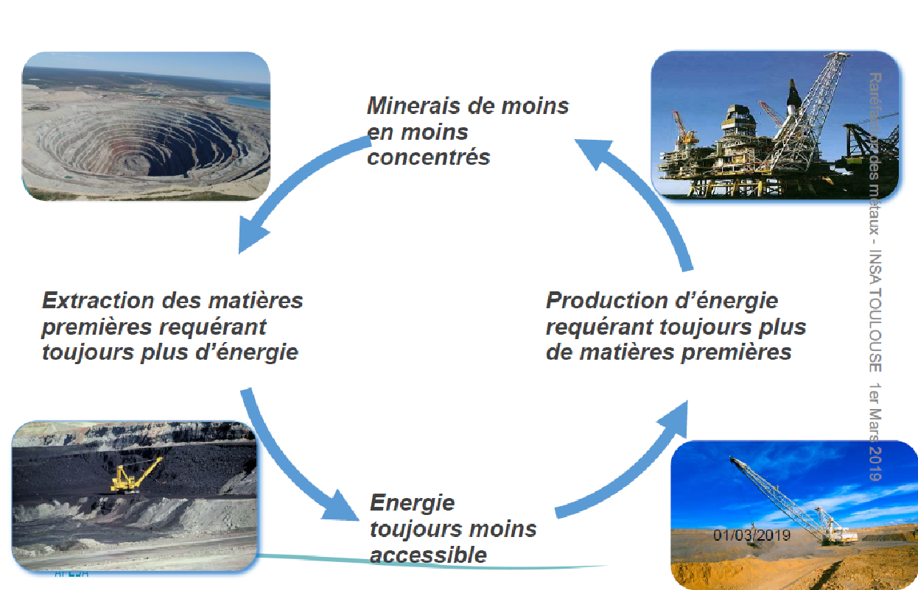
Les ressources
Figure de Benoit de Guillebon, directeur d’APESA, ex-directeur de la Mine de Salsigne
Séminaire d’Olivier Vidal et Benoit de Guillebon à Toulouse, mars 2019.
atecopol.hypotheses.org
► Réserves augmentent, car minerai moins concentré utilisé.
► Prix et énergie stable pour l’instant, car baisse de concentration compensée par les améliorations technologiques
MAIS
►On se rapproche de la limite thermodynamique pour l’énergie nécessaire.
► Impacts environnementaux augmentent et sont un véritable enjeu.
Notes:
Le problème de ressources minérales et un problème extrêmement complexe. Il est néanmoins très souvent mis en avant par les gens pour illustrer urgence écologique, et probablement de manière un peu trop caricatural. On voit souvent des données dans lesquelles on estime que dans 30 ans il n'y aura plus de cuivre. Or, cela fait 100 ans que les réserves de cuivres sont estimés à 30 ans! Nous avons organisé à Toulouse un séminaire sur cette question, et les compte-rendus sont disponibles sur le site de l’Atecopol. Essayons de le résumer.
Si on regarde les choses globalement, on effectivement le problème qui est illustré sur le schéma. Les minerais qu’on extrait du sol sont de moins en moins concentrés, et leur extraction nécessite donc de plus en plus d'énergie. Si on passe aux énergies renouvelables, cela nécessite de très grandes infrastructures; notre production d'énergie nécessite donc le plus de matières premières.
Le problème est un petit peu plus compliqué que ça. En fait quand on utilise un minerai moins concentré les réserves augmentent considérablement, car il y a beaucoup plus de minerai avec des concentrations faibles qu'avec des concentrations élevées. Jusqu'à présent le prix et l'énergie pour extraire ces minerais est resté relativement stable car la baisse de la concentration a toujours été compensée par les améliorations technologiques. Mais il faut apporter deux précisions à cela. La première est que les courbes (cf Olivier Vidal) montrent que l'on se rapproche de la limite thermodynamique concernant l'énergie nécessaire à l'extraction… parce qu'il y a une limite; nous l'avons pas encore atteinte mais elle est là. Donc on ne peut évidemment pas extraire indéfiniment les matériaux de moins en moins concentré du sol à énergie constante. Le second problème, qui est probablement beaucoup plus préoccupant, est le fait que les minerais de moins en moins concentrés conduisent avoir de plus en plus de déchets miniers (le “stérile”) dont la présence contribue à une pollution massive des sols et des eaux. Car il n’est pas possible d’éviter, sur le très long terme, les impacts de ces déchets (voir par exemple la mine de Salsigne). C'est peut-être là le véritable enjeu lié aux ressources : les impacts environnementaux de l’extraction sont considérables dans les pays où l'extraction minière est très intensive…et les métaux lourds sont là pour longtemps.

Slide 16
Rester en dessous de 1.5°C

Slide 17
Rester en-dessous de 1.5°C ou 2°C pour éviter le pire
Rapport de synthèse du GIEC, 2015
“D'ici 2100 [dans le scénario business-as-usual], la combinaison de fortes température et taux d’humidité dans certaines régions pour certaines parties de l'année compromettrait les activités humaines communes, y compris la production d'aliments et travail en plein air.”
“Une augmentation de la température globale d'environ 4 °C [...], combinée avec une augmentation de la demande, poserait de grands risques pour la sécurité alimentaire, tant au niveau mondial que régional.”
“De nombreux aspects du changement climatique et des impacts associés se poursuivront pendant des siècles, même si les émissions anthropiques de gaz à effet de serre sont arrêtées. Les risques de changements brusques ou irréversibles augmentent avec l’ampleur du réchauffement ”
“Une grande partie des espèces fait face à un risque d'extinction accru en raison du changement climatique pendant et après le 21ème siècle, en particulier lorsque le changement climatique interagit avec d'autres facteurs de stress. La plupart des espèces de plantes ne peuvent pas naturellement changer de zones géographiques suffisamment rapidement pour suivre le rythme actuel et les taux projetés de changement climatique dans la plupart des paysage;s la plupart des petits mammifères et des mollusques d'eau douce ne pourront pas suivre le rythme projeté dans les zones plates de ce siècle ”
Notes:
Extraits du résumé pour les décideurs (1.5°C).
On voit ce qui inquiète les collègues climatologues:
- les activités de plein air impossibles (en accord avec les publis sur la température à boule mouillée).
- la non-adaptation des espèces à la rapidité du changement
- les points de bascule (tipping points), comme la fonte du permafrost, ou le dégazage du méthane par le fond des océans.
Prévoir l’évolution des rendements agricoles, ca n’est pas que regarder les températures et climat moyens, mais également la variabilité du climat, qui est plus importante dans un monde plus chaud. Les études récentes prennent mieux en compte cette variabilité et sont moins optimistes sur la partie « alimentation ». On considère que, dans un monde à +4°C, il peut y avoir des ruptures d’approvisionnement alimentaire à l’échelle globale (cf rapport sur l’utilisation des terres, 2019, et conférence de Jean-Francois Sousanna, INRA, contributeur au GIEC, INSA Toulouse, novembre 2019).

Slide 18
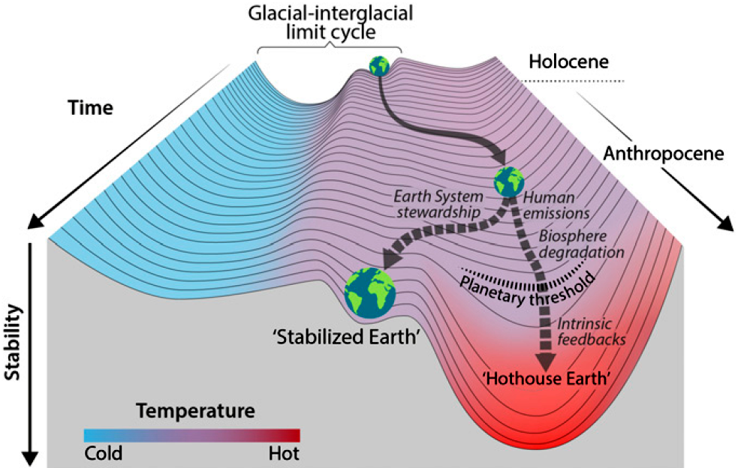
Rester en-dessous de 1.5°C ou 2°C pour éviter de rentrer dans la terra incognita
Trajectories of the Earth System in the Anthropocene, W. Steffen et al., PNAS 115, 8252-8259 (2018)
Notes:
Eviter la planète-étuve!

Slide 19
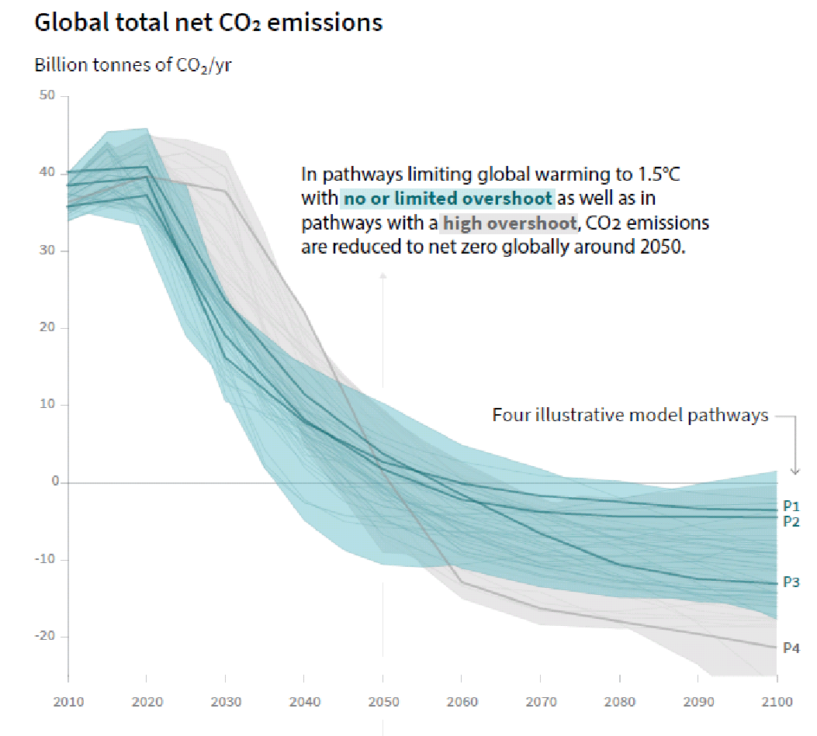
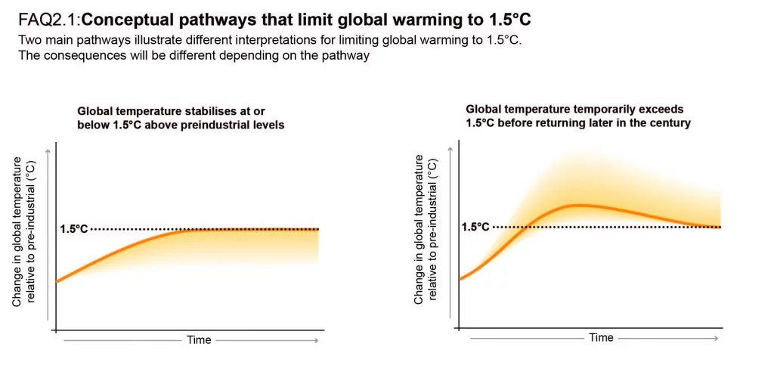
Scénarios et dépassements
Scénarios avec dépassements
Réchauffement par rapport à la période pré-industrielle (°C)
Scénarios sans dépassements
dépassement (overshoot)
Rapport “1.5°C” GIEC 2018
Notes:
Pour éviter de réchauffer le monde au-delà de 1.5 degrés ou 2 degrés, les climatologues présentent différents scénarios pour voir à quelle condition cela serait possible.
Les scénarios avec dépassement (overshoot) sont des scénarios au cours desquels la température augmente au-delà de la température finale, puis diminue. La seule manière de rendre cela possible physiquement, c’est que la concentration en CO2 de l’atmosphère diminue. Cela est visible sur le graphe de droite : dans les scénarios gris, les émissions deviennent négatives dans la seconde moitié du siècle.

Slide 20
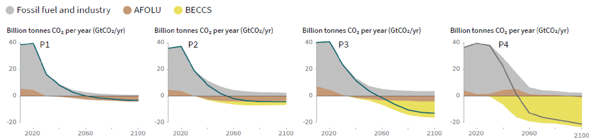
Quels sont les différents scénarios maintenant le réchauffement en-dessous de 1.5°C?
Baisse de la demande énergétique mondiale
pas de technologies à émissions négatives (TEN)
Demande énergétique mondiale stable
Nécessité de technologies à émissions négatives
Croissance mondiale modérée.
Nécessité de beaucoup de technologies à émissions négatives
Les pays en voie de développement suivent notre mode de vie. Utilisation considérable des technologies à émissions négatives.
AFOLU (Agriculture, Forestry, and Other Land Use): carbone stockée dans le sol
🡪 pratiques agricoles, déforestation, reforestation, etc…
BECCS (Bio-Energy with Carbon Capture and Storage)
🡪 une catégorie des technologies à émissions négatives
Rapport “1.5°C”
GIEC 2018
Notes:
Nous voyons sur cette diapositive 4 scénarios permettant de maintenir la température en dessous de 1. 5 degrés. Les scénarios sont classés de la droite vers la gauche en fonction de leur sobriété. Le scénario de gauche correspond à une sobriété maximum, avec une baisse de la demande énergétique mondiale, alors que le scénario à droite correspond au cas où les pays en voie de développement suivent la même trajectoire que les pays occidentaux.
Comment doit-on lire ces graphes? La partie grise correspond aux émissions de GES, et la partie marron correspond aux émissions ou à la captation dus à différents d'usage des sols (pratiques agricoles, reforestation, déforetation). On voit par exemple qu’actuellement les émissions sont positives, en raison de la déforestation, alors que, dans ces scénarios, les émissions deviendraient négatives à la fin du siècle. On constate également que le potentiel de captation du CO2 par sols n'est pas énorme dans ces scénarios, et est très loin de pouvoir compenser nos émissions actuelles. De plus, quand on parle de reforestation, c’est bien, mais il faut trouver de l’espace pour le faire. Et, à moins d’avoir une baisse considérable de la consommation de viande mondiale, il n’y a en fait pas d’espace disponible pour une reforestation massive. Donc, lorsque certaines personnes disent que, pour lutter contre le réchauffement climatique, il suffit de planter des arbres, ce n'est pas exact, car les chiffres n'y sont pas! Ca montre aussi qu’une politique basée sur la compensation (comme par exemple (Air France qui dit qu’ils vont compenser les émissions de leur vol intérieur) ne peut, de toute facon, pas fonctionner, et va juste induire une compétition financière avec de l’espace que les gens utilisent actuellement pour se nourrir.
Les parties en jaune correspondent à des émissions négatives obtenues par d’autres méthodes que la modification de l’usage des sols. En l'occurrence, il s’agit, dans ces scénarios de technologies qu’on appelle les BECCS “pour bio énergie avec capture et stockage du carbone” Nous voyons que, dans le scénario le plus à droite que, en l'absence de sobriété, il faudrait utiliser de manière considérable ces technologies à émissions négatives.
_____________________________________________________________________________
Sources : rapport 1.5°C

Slide 21
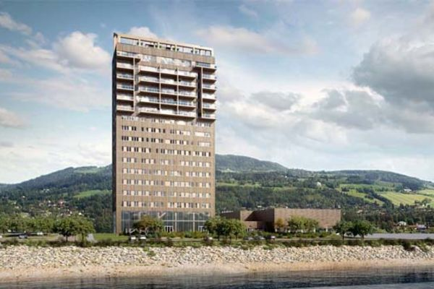
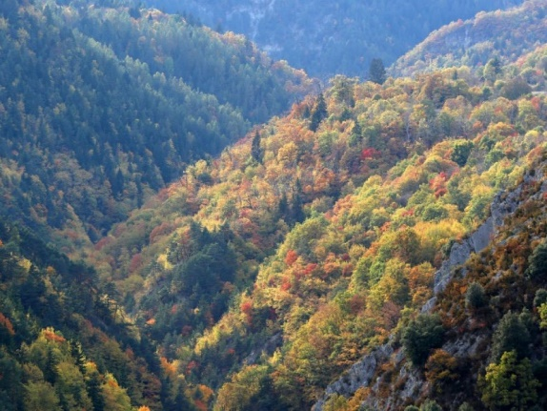
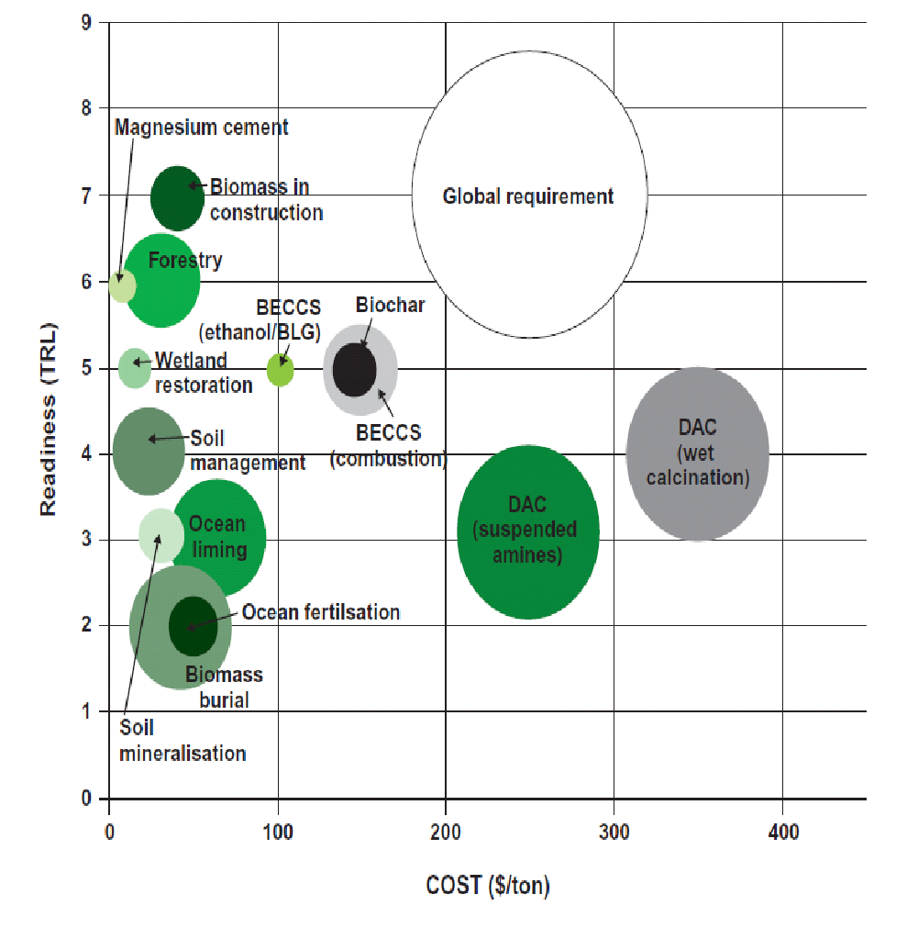
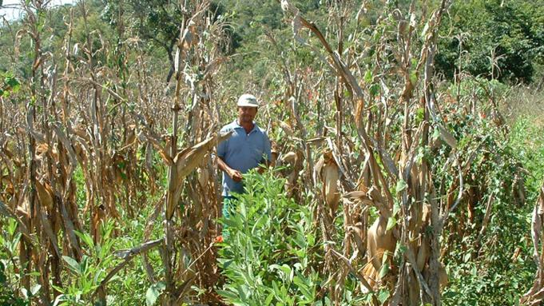
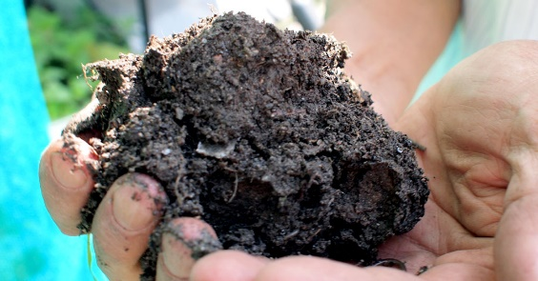
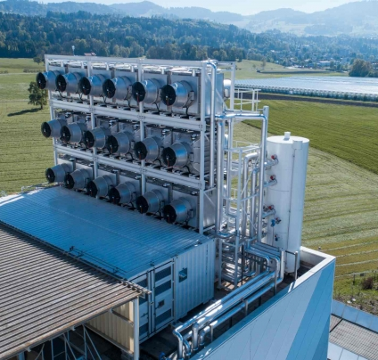
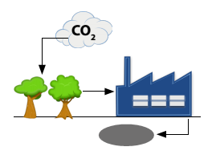
Retirer du CO₂ de l’atmosphère…
« Negatonnes, an initial assessment… »
D. Mac Laren, 2011
La plus haute tour du monde en bois
Reforestation
Degré de maturité technologique.
Biochar
Pratiques agro-écologiques (agriculture de conservation,, compost/fumier)
Capture directe du C0₂ de l’air (Suisse)
BECCS
Notes:
Quelles sont les pratiques méthode qui permettrait de retirer du CO2 de l'atmosphère? Ces différentes méthodes sont présentées de manière synthétique sur ce graphe. En abscisse de ce graphe nous voyons le coût estimé de ces différentes méthodes, exprimé en dollars par tonne de CO2. En ordonnée de ce graphe, les technologies sont placées selon leur degré de maturité technologique. Plus on est haut, plus il s'agit de technologie que l'on maîtrise bien que l'on connaît bien. Les technologies vers le bas de ce graphe sont des technologies pour lesquels, il y a eu des tests à l’échelle du laboratoire, ou bien des calculs théoriques, mais pas du tout à grande échelle. Il y a donc parmi elles des technologies sur lesquelles des chercheurs ont émis de très sérieux doutes, considérant que leurs effets secondaires seraient considérables. La taille des ronds correspond en gros à la quantité totale de CO2 qui a été estimé comme pouvant être retirée de l'atmosphère en utilisant ces différentes technologies. Le grand rond blanc sur lequel est écrit “global a requirement” correspond, en gros, à la quantité qui sera nécessaire de retirer dans les scénarios les moins sobre, comme les scénarios PE et P4 présentés précédemment.
Commençons par regarder les technologies pas cheres et que l'on maîtrise très bien; elles se situent donc en haut à gauche de ce graphe. Quelque chose qu'on sait bien faire, c'est construire en bois. Construire en bois et en fait une méthode pour stocker du carbone pendant la durée de vie du bâtiment donc mettons une centaine d'années. De plus, construire en bois permet, d'une certaine manière, d'éviter des émissions dues à la fabrication du ciment, qui sont, à l’échelle mondiale, importantes (elles correspondent actuellement à 6% des émissions de gaz à effet de serre mondiale). Nous voyons néanmoins que le potentiel de cette pratique est très loin d'être à la hauteur des besoins. Deuxième chose que l'on sait bien faire : planter des arbres a un potentiel qui pourrait être important si on avait beaucoup beaucoup d'espace à notre disposition. Mais actuellement, en l'absence d'une chute drastique au niveau mondial de la consommation de viande, qui pourrait libérer une grande quantité d’espace, on ne peut pas avoir un potentiel qui soit considérable pour la reforestation. Pour fixer les idées, si la totalité de la population devenait végétalienne, on pourrait compenser environ 25% des émissions actuelles.
Nous allons maintenant passer à des techniques pratique qui sont moins matures. Pour stocker du carbone dans le sol, on peut modifier les pratiques agricoles. En gros, toutes les pratiques agricoles qui vont conduire à une augmentation de la quantité de matière organique dans le sol sont une manière de retirer du CO2 de l'atmosphère : agriculture de conservation (absence de labour, et couverture permanente des sols), et toutes les pratiques consistant à enrichir le sol en matière organique (compost, fumier). Il y a des débats concernant la quantité totale que l’on peut stocker dans le sol. Se pose également la question du relargage du CO2 dans l'atmosphère car si le réchauffement climatique se poursuit il est possible que certains écosystèmes ou sols se met à relarguer du carbone et non pas en stocker.
Les trois techniques que nous venons de regarder sont des technologies que l'on appelle des “no-regret technologies” (technologies sans regret). Autrement dit, si on les met en place cela n'a a priori pas d'effets négatifs, et plutot des effets positifs autres que sur le climat : au pire on construit des maisons en bois, on plante des arbres (ce qui augmente la biodiversité), et on augmente la quantité de matière organique du sol, cela a de toute façon des effets bénéfiques du point de vue de l'agriculture.
les autres technologies je parle maintenant sont des technologies sur laquelle éventuellement il peut y avoir des effets secondaires problématiques, et qui pourraient s’avérer globalement contre-productives. D’abord, il existe une famille de technologies qui utilisent de la biomasse pour produire de l'énergie, et dans lesquelles, au lieu de regarder le relarger le CO2 dans l'atmosphère, on le stocke dans le sol ou sous le sol. Par exemple : on utilise du bois ou des résidus de culture pour fabriquer de la chaleur ou de l'électricité, et ensuite on stocke le CO2. Globalement, ce procédé peut conduire à des émissions négatives, car on a pris du CO2 de l’atmosphère, et on l’a stocké.
Une première méthode de stockage consiste à stocker le carbone dans le sol sous forme de biochar : la fabrication du biochar consiste en fait à ne pas brûler complètement la matière organique, et à former une espèce de charbon de bois. Il peut alors être stocké dans le sol en le mélangeant à de la terre. A priori cela permettrait d'enrichir en matière organique le sol et donc ce serait plutôt favorable du point de vue agricole, mais il existe néanmoins des interrogations par rapport à cette méthode : nous n'avons aucun recul pour des applications à grande échelle. Une autre méthode pour stocker le CO2 sera de le faire sous-sol c'est ce qu'on appelle les BECCS, sur lesquelles je reviendrai spécifiquement dans la prochaine diapositive.
La dernière technologie est celle de la capture directe du CO2 de l'air en utilisant des technologies telles que celle que vous voyez représentées. Il s'agit actuellement de technologies extrêmement chères et qui sont en degré de maturité relativement faible. Ces technologies n'ont pas été inclus dans les scénarios du GIEC il faut néanmoins avoir en tête que sont des technologies qui sont de toutes façons, indépendamment de leur prix, extrêmement energivores. Leur utilisation signifierait que à l'avenir, nos sociétés consacrerait une part importante de leur énergie uniquement pour extraire du CO2 de l'atmosphère. On peut noter que, dans ce type de technologies, on peut utiliser le CO2 capturer pour former un carburant liquide ou bien du gaz. Le prix attendu de tels carburants est 6 fois plus élevé que le kérosène.
__________________________________________________________________________________________________________________________
Un très bon article-bilan, dont est extrait le graphe principale, et qui résume toutes les possibilités et problèmes des technologies à émissions négatives:
“NEGATONNES – AN INITIAL ASSESSMENT OF THE POTENTIAL FOR NEGATIVE EMISSION TECHNIQUES TO CONTRIBUTE SAFELY AND FAIRLY TO MEETING CARBON BUDGETS IN THE 21ST CENTURY”
https://friendsoftheearth.uk/sites/default/files/downloads/negatonnes.pdf
Sur les électrofuels:
https://www.transportenvironment.org/sites/te/files/publications/2017_11_Cerulogy_study_What_role_electrofuels_final_0.pdf

Slide 22
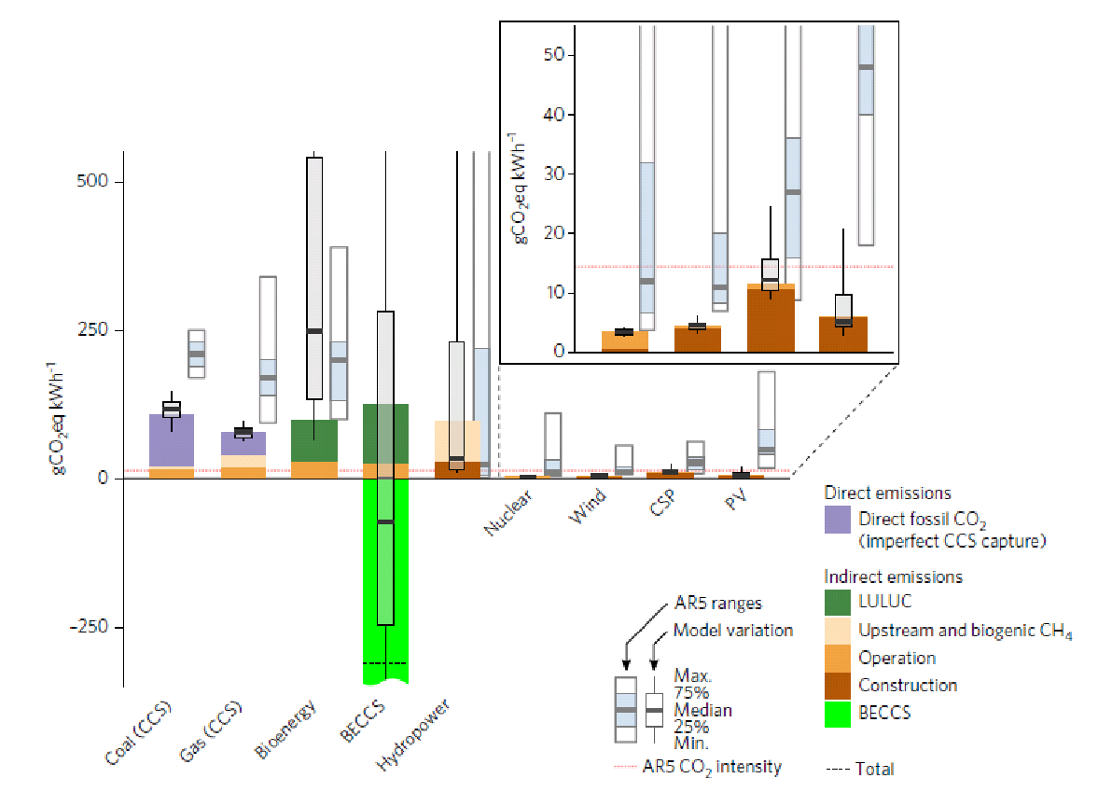
Les problèmes potentiels des BECCS
Emission CO₂ par kWh produit pour différentes technologies, incluant tout le cycle de vie, et les changements d’affectation des sols. Projections pour 2050 suivant un scénario 2°C.
► Compétition avec l’alimentation
► Déforestation
► Réduction biodiversité
► Forts besoins en eau et intrants
► Emissions potentiellement non négatives (!)
► Fuites de CO₂ lors de l’injection ou sur le long terme
► Zones de stockage insuffisantes si déploiement à grande échelle
► Pas matures-->imprudent de compter dessus
CSP : solaire à concentration
PV : photovoltaïque
Understanding future emissions from low-carbon power systems by integration of life-cycle assessment and integrated energy modelling, M. Pehl et al., Nature Energy 2, 939 (2017)
Notes:
De nombreux scientifiques émettent des critiques au sujet des BECCS. Ces critiques sont clairement exposées dans les rapports du GIEC, et en particulier dans celui sur l'utilisation des terres. La première critique que l'on peut émettre au sujet des BECCS est lié au fait qu’elles utilisent de la biomasse pour fonctionner. Ceci fait qu'elles peuvent rentrer en compétition avec l'alimentation. En effet, pour trouver de l'espace, on peut avoir besoin de déforester soit directement soit indirectement. Directement c'est en coupant de la forêt pour installer des BECCS; indirectement c'est en implantant des BECcS sur une zone qui était auparavant utilisée pour l'alimentation, obligeant ainsi les personnes qui veulent cultiver pour l'alimentation à aller déforester plus loin. La déforestation a bien entendu des conséquences importantes sur la biodiversité et est l'un des acteurs majeurs de sa réduction. Enfin, pour que les BECCS soient rentables économiquement il faut utiliser des cultures gourmandes en eau et en intrants pour avoir une forte productivité. Cela a donc des conséquences sur les ressources en eau, sur la pollution des sols, et sur le bilan carbone du procédé.
Une seconde critique assez forte qui peut être émise sur les BECCS est que leurs émissions ne seraient finalement pas négatives. En effet, pour savoir si un procédé industriel a des émissions négatives, il faut comptabiliser l'ensemble de toutes les émissions qui ont lieu lors de lors du procédé, en comptant le transport, la consommation d'électricité, la fabrication des infrastructures, etc etc. On voit sur le graphe la représentation des émissions de CO2 par kilowattheure produit pour différentes technologies : On y voit les émissions de photovoltaïque, du solaire à concentration, de l'éolien, et du nucléaire. La grande barre centrale correspond au BECCS. On constate que la moyenne des émissions est effectivement négative mais que l’écart-type est énorme, et que certaines installations de BECCS auraient a priori des émissions positives (!). Les BECCS dans des régions défavorables peuvent même avoir des émissions supérieures à une bonne vieille centrale à gaz ou a charbon sans stockage en sous-sol!! (ca ne se voit pas sur le graphe, qui ne montre que des fossiles avec stockage, mais c’est dit dans l’article).
Le troisième type de critiques qui sont émises concernent le problème spécifique du stockage de CO2 en sous-sol. Tout d’abord, il faut savoir qu’il y a des fuites de CO2 lors de l’injection, qui peuvent être assez importantes. Et, bien entendu, pour que cela ait un sens de stocker du CO2 en sous-sol, il faut pouvoir le stocker pendant plusieurs siècles. Or, il y a des fuites de CO2, et il faut utiliser des techniques chères pour limiter le taux de fuites. L’'autre question concerne l’esapce disponible en sous-sol pour stocker le CO2. Lorsque l'on regarde au niveau mondial, globalement, il y a assez de place pour stocker le CO2. Mais si on regarde un peu plus finement au niveau régional c'est un petit peu plus compliqué : si on avait besoin de stocker du CO2 en grande quantité, on pourrait avoir des régions qui n'ont pas à leur disposition de poche permettant de stocker du CO2; cela nécessiterait du coup de construire des grandes infrastructures transporter le CO2; vous imaginez bien que cela ne serait pas très favorable pour le bilan carbone global de la technologie.
Enfin les dernières critiques concernant les BECCS sont que ce sont finalement des technologies très peu matures pour lesquelles on a extrêmement peu d'exemples d'usine en fonctionnement et de bilan carbone fiable. Il est donc très imprudent d'inclure ces technologies dans des scénarios pour maintenir la température à 1.5 degrés.
_____________________________________________________________________________________
Source du graphe : “Understanding future emissions from low-carbon power systems by integration of life-cycle assessment and integrated energy modelling, M. Pehl et al., Nature Energy 2, 939 (2017)”. Un très bon papier qui fait le bilan des émissions de différentes technologies productrices d’énergie, dans une projection en 2050 dans un scénario 2°C. Dans ce graphe, plusieurs points intéressants pour comprendre:
les boites grises correspondent aux résultats trouvés dans différents modèles et pour différentes régions; elles sont généralement supérieures au résultat montré, car le résultat montré est un résultat “optimisé” : les technologies sont utilisées dans les endroits favorables.
- La très forte incertitude sur les bioenergies en général et les BECCS en particulier sont dues au émissions dues au changements d’affectation des sols (les LULUC), sur lesquelles les incertitudes sont très grandes.
Les BECCS dans des régions défavorables peuvent même avoir des émissions supérieures à une bonne vieille centrale à gaz ou a charbon sans stogkage!!
L’exemple d’une usine à émission négative en France (projet) : “Bio-CCS (CPER Artenay) Faisabilité technique et économique Bilans environnementaux”
https://docplayer.fr/41584230-Bio-ccs-cper-artenay-faisabilite-technique-et-economique-bilans-environnementaux.html
Un résumé plutot à charge sur les BECCS: “Six problems with BECCS”
https://www.fern.org/fileadmin/uploads/fern/Documents/Fern%20BECCS%20briefing_0.pdf

Slide 23
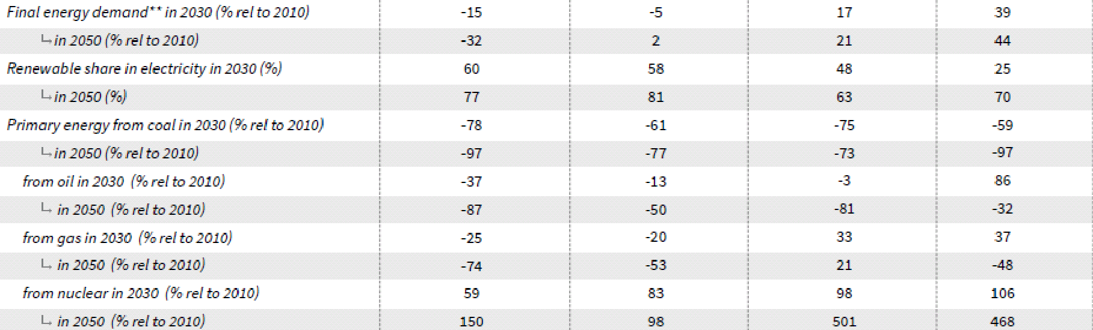
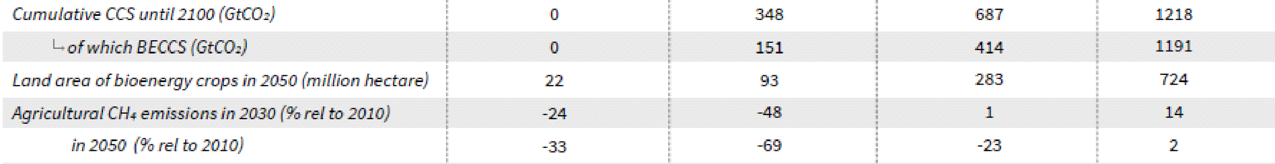
Retour sur les scénarios “1.5°C”: les chiffres
Décroissance énergétique
Croissance énergétique
Notes:
Nous allons étudier maintenant la différence entre deux scénarios extrêmes, le scénario P1 et le scénario P4. Le scénario P4 est donc un scénario de croissance, avec adoption généralisée d’un style de vie intensif en énergie. Le scénario P1 est un scénario plus sobre en énergie, ce qui facilite la décarbonation de la production énergétique. Le scénario P1 exclut l’usage des BECCS.
____________________________________________________________________
Source du tableau : rapport 1.5°C, résumé pour les décideurs.

Slide 24
Retour sur les scénarios “1.5°C”: les chiffres
Fermeture très rapide des centrales à charbon
Notes:
Un point commun à tous ces scénarios, quels qu'ils soient, c'est la sortie très rapide du charbon. On voit que dans ces deux scénarios, en 2050, la consommation de charbon a chuté de 97 %. Dans le scénario P1, il y a même une chute de 80 % de la consommation de charbon en 2030, ce qui signifie une fermeture immédiate d'un très grand nombre de centrales à charbon.
____________________________________________________________________
Source du tableau : rapport 1.5°C, résumé pour les décideurs.

Slide 25
Retour sur les scénarios “1.5°C”: les chiffres
Transition massive vers les ENRs pour l’électricité
Croissance puis décroissance lente et retardée des énergies fossiles
x5 en nucléaire
une quantité considérable de BECCS
Sortie hyper-rapide des énergies fossiles
La croissance énergétique nécessiterait une utilisation massive des bioénergies, du stockage en sous-sol et du nucléaire
la moitié des terres arables mondiales en bio-énergie
Notes:
Si on commence par le scénario P1 nous voyons qu'il est caractérisé par une sortie extrêmement rapide des énergies fossiles, puisque en 2050 nous serions à - 97 % par rapport à 2010, et également par une transition à marche forcée vers les énergies renouvelables puisque dès 2030 ce serait un taux de 60 % et de presque 80 % en 2050. Il s’agit donc d’une électrification extrêmement rapide de la société couplée à une transition vers les ENR. La transition vers les ENRs est également présente dans le scénario P4 mais avec une transition qui est qui est plus lente puisque dans ce scénario, nous avons une croissance de la consommation d'énergie, ce qui rend la transition vers les ENRs plus lente.
(clic) Dans ce scénario de croissance énergétique, les énergies fossile croissent fortement jusqu’en 2030, et ne décroissent que faiblement en 2050. Comment serait-il en théorie possible d'avoir une consommation d'énergie fossile relativement importante mais un maintien de la température du réchauffement en dessous de 1,5 degrés ?
(clic) Ce serait uniquement possible en utilisant une quantité considérable de BECCS: le chiffre utilisé est la valeur la plus haute estimée par les scientifiques qui ont estimé les quantités de BECCS qui seraient en théorie possible. Il faudrait également consacrer une quantité considérable d'espace aux bio-énergie. Le chiffre que l'on voit la correspond à la moitié des terres arables mondiale. Il faudrait également avoir une croissance du nucléaire, parce que là on serait la presque du x 5 en nucléaire. Donc que ce scénario de croissance énergétique ne serait compatible qu’avec une utilisation massive et on peut dire déraisonnable des bioénergies et du stockage en sous-sol.
____________________________________________________________________
Source du tableau : rapport 1.5°C, résumé pour les décideurs.

Slide 26
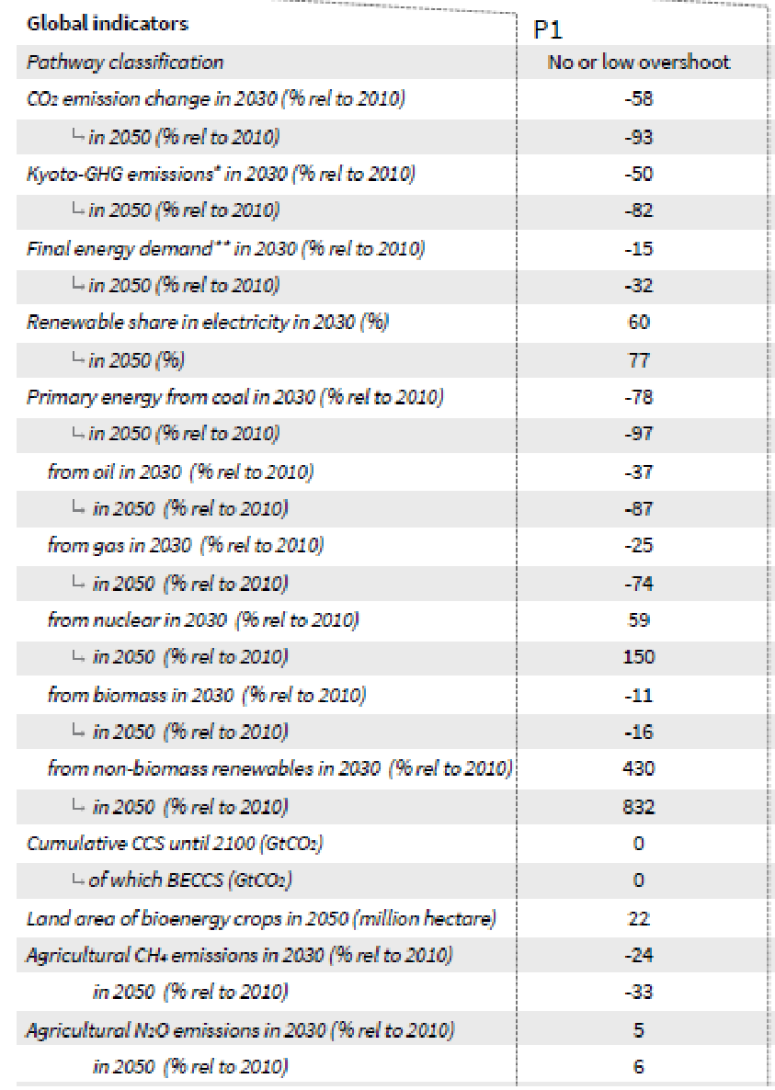
Le scénario “1.5°C” sans émissions négatives: les chiffres
-93% d’émissions en 2050
Décroissance énergétique
Electricité renouvelable
Fermeture immédiate des centrales à charbon
Sortie rapide du pétrole
Baisse mondiale de la consommation de bœuf
►Scénario incompatible avec un statu quo sur notre confort de vie et notre niveau de consommation, et très certainement incompatible avec la croissance du PIB.
Notes:
(autre transparent permettant de montrer les mêmes données que précédemment, mais en montrant uniquement le P1).

Slide 27
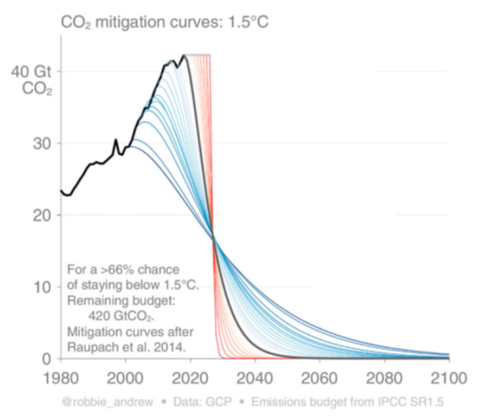
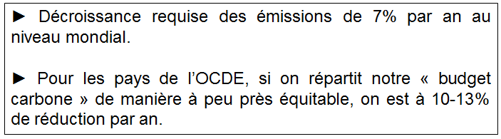
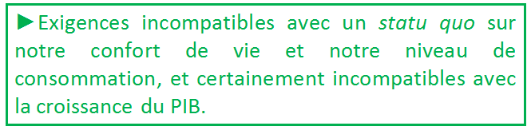
Le scénario “1.5°C” sans émissions négatives: les chiffres
« Can meaningful hope spring from revealing the depth of our climate failure », Kevin Anderson,
https://www.youtube.com/watch?v=PJDrE8SoG1g
Jason Hickel & Giorgos Kallis, “Is Green Growth Possible?”, New Political Economy (2019):
Notes:
L’estimation de 10-13% provient du séminaire de Kevin Anderson.
« Can meaningful hope spring from revealing the depth of our climate failure?”, Kevin Anderson, Tyndall Center 2019. https://www.youtube.com/watch?v=PJDrE8SoG1g&feature=youtu.be

Slide 28
La transition, c’est facile?

Slide 29
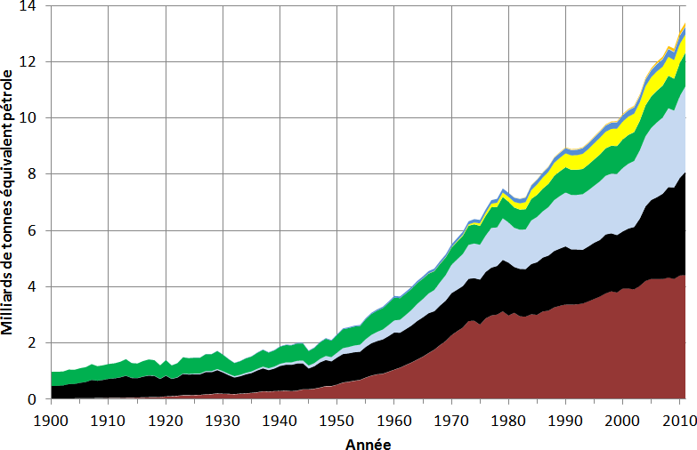
Se passer des énergies fossiles, c’est facile ?
Le monde repose sur les énergies fossiles
1% autres dont renouvelables
On consomme toujours + de chaque source
2% hydro-élec
5% nucléaire
10% biomasse et déchets
1/5
Gaz
1/4
81%
Charbon
Population mondiale (milliards)
Pétrole
1/3
Source : Avenir Climatique, BP Statistical Review, IEA
Il n’y a jamais eu de transition !!!
Notes:
80 % de notre énergie primaire vient du fossile. En gros, à l’échelle mondiale, on se déplace au pétrole, on produit notre électricité au charbon, et on se chauffe au gaz.
Et les ENRs, qui ne produisent qu’une petite partie de ce total, ne viennent pas se substituer aux autres, mais s’ajouter aux autres : la consommation de charbon n’a jamais diminué, même après la découverte des gisements de pétrole. C’est la même chose pour les ENRs.
COMPLEMENTS (par avenir Climatique)
C’est si beau l’énergie. Mais, combien en consomme-t-on ?
Ce graphique représente la consommation d’énergie dans le monde.
- L’axe horizontal représente le temps et l’axe vertical la consommation de différentes sources d’énergie pour l’année considérée. On parle bien de sources d’énergie ou d’« énergie primaire », ce qui correspond à ce qu’on trouve directement dans la nature. On ne trouvera donc pas l’électricité ou l’essence sur ce graphique car il n’existe pas de gisements d’électricité ou d’essence dans la nature. Electricité ou essence sont des formes d’énergie utilisées par le consommateur on les appelle des énergies finales.
En revanche, sur ce graphique on trouve l’uranium, le vent, le pétrole, etc.
Le pétrole étant la principale source d’énergie utilisée actuellement, toutes les autres formes d’énergie lui sont rapportées. Par exemple, on considère que brûler une tonne de charbon libère la même énergie que brûler 0,66 tonne de pétrole. La consommation s’exprime ainsi en Tonnes Equivalent Pétrole (prononcez « tèpe »), en l’occurrence ici, en milliards de tep.
La consommation du monde en 2014, s’élevait à environ 13,7 Gigatep soit 13,7 milliards de tonnes équivalent pétrole. C’est l’équivalent de 180 milliards de cyclistes pédalant 7/7j - 24/24h.
Le pétrole représente à lui seul 1/3 de la consommation d’énergie de l’humanité. Sa consommation n’a jamais baissée. Il sert essentiellement à faire rouler les voitures et voler les avions.
Il est suivi du charbon, avec 1/4 de la consommation d’énergie de l’humanité. Au passage, la quantité de charbon consommée à une année correspond à l’épaisseur noire à l’année considérée (c’est un graphiques d’aires empilées). On remarque ainsi que la consommation de charbon n’a jamais baissée non plus… Il sert essentiellement à produire de l’électricité.
Vient ensuite le gaz, pour 1/5 (même principe, la quantité de gaz consommée à une année correspond à l’épaisseur bleue pâle de l’année considérée). Sa consommation n’a pas baissée non plus… Il sert surtout à se chauffer et produire de l’électricité
Pétrole, charbon et gaz = 1/3, 1/4 et 1/5, facile à retenir non ? Le total donne dans les 83%. La réponse à la question du début est donc plus de 80%. L’humanité utilise donc essentiellement des ressources fossiles.
Vient ensuite le bois, encore largement utilisé dans le monde pour se chauffer. Sa consommation semble a peu près constante, probablement qu’on ne saurait pas en consommer plus sans faire disparaître les forêts (cela demande confirmation, d’où l’emploi de « probablement » et du conditionnel).
Vient ensuite le nucléaire, uniquement pour produire de l’électricité
Viennent ensuite les barrages, encore pour produire de l’électricité
Viennent enfin toutes les autres énergies renouvelables (« EnR », prononcé « E - N - R »), à savoir par ordre décroissant d’importance (d’après BP Statistical Review 2009) :
Géothermie
Brûler les ordures (oui M’sieurs-Dames, c’est compté dans renouvelables et ça en représente même 20% !)
Biocarburants
Biogaz
Solaire thermique
Eolien (10% du total des renouvelables)
Photovoltaïque (donc les panneaux solaires. Ca ne fait qu’1% des renouvelables)
Energie des marées
Bref, ces 8 sources d’énergies, ensemble, font moins de 2% de la consommation d’énergie de l’humanité en 2011… Alors que juste le pétrole tout seul fait 1/3 ! Par ailleurs, il a fallu plus de 50 ans pour qu’il atteigne cette taille, et il est de très très loin plus pratique que toutes les autres sources d’énergie renouvelables citées. Pensez-vous donc que ces dernières soient capables de le remplacer à court terme ?
Depuis la révolution industrielle (1860 environ), la population a été multipliée par 7, et la consommation d’énergie par 15. Chaque humain consomme donc en moyenne plus de 2 fois plus d’énergie. Par ailleurs, chaque « nouvelle » source d’énergie s’ajoute aux précédentes, sans la remplacer. Par exemple, le pétrole n’a jamais remplacé le charbon, le nucléaire et les EnR n’ont jamais remplacé les énergies fossiles, etc.
Hormis le nucléaire et le photovoltaïque (panneaux solaires), toutes les sources d’énergies sont connues depuis la haute antiquité. Par exemple, le mot « pétrole » vient du latin « Petra Oleum » qui signifie « huile de roche ». Finalement, on n’a « seulement » découvert de nouveaux moyens (comme la machine à vapeur ou le moteur à combustion) d’utiliser les sources d’énergies connues depuis toujours. Pas très encourageant pour trouver une super nouvelle source d’énergie miracle tout ça…
Le graphe a été construit par Avenir Climatique (Julien Marcinkowski) sur la base des données de l’outil The Shift Project Data Portal (http://www.tsp-data-portal.org/Energy-Production-Statistics.aspx) qui résultent elles-mêmes de la compilation de nombreuses sources reconnues. La courbe pour le bois a été reconstituée sur la base de l’Exxon Mobil 2013’s Outlook for Energy, http://www.exxonmobil.com/Corporate/Files/news_pub_eo2013.pdf, page 48

Slide 30



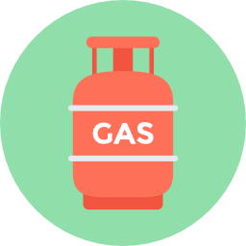

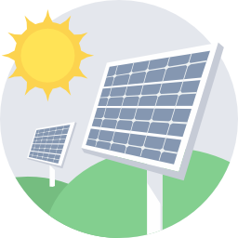



Se passer des énergies fossiles, c’est facile ?
Facile à exploiter
Peu concentré
Très concentré
Difficile à exploiter
Source : Avenir Climatique
Notes:
Les énergies fossiles sont concentrées et faciles à exploiter. Les ENRS sont très diluées; cela nécessite donc de très grosses infrastructures; de plus, les deux principales (solaire/éolien), sont intermittentes.
COMPLEMENTS -(par AVENIR CLIMATIQUE)
Du coup, par quoi pourrait-on bien remplacer les énergies fossiles ? Nous allons voir ça sur ce schéma sur lequel nous t’avons placé 2 axes : l’axe horizontal représente la « concentration » d’une énergie, en gros c’est la puissance que peut fournir cette source d’énergie divisée par la surface utilisée au sol par les infrastructures qui l’utilisent. Plus une source est concentrée, plus elle fournit une puissance élevée sur une toute petite surface, ce qui la rend d’autant plus intéressante. L’axe vertical représente quant à lui la « facilité » d’exploitation. Cette échelle est subjective et s’utilise plutôt pour classer les énergies les unes par rapport aux autres. Nous vous proposons donc de placer les différentes sources d’énergie sur ce graphique. Plus une énergie est située à droite et en haut, plus c’est une bonne candidate pour remplacer les énergies fossiles.
Commençons par l’énergie solaire. La taille d’un terrain de tennis de panneaux solaires fournit en moyenne en France la même puissance électrique que brûler 33 cl de pétrole chaque heure. Même si en moyenne dans le monde c’est un peu meilleur, l’énergie solaire est relativement peu concentrée. Par ailleurs, les panneaux solaires produisent de l’électricité, or on ne sait absolument pas la stocker à grande échelle ni la transporter sur de très longues distances. Du coup, comment faire pour avoir de l’électricité la nuit ou par temps nuageux ? La question reste entière et l’énergie solaire semble finalement plutôt difficile à mettre en œuvre.
L’énergie éolienne produit de même de l’électricité de manière variable, uniquement lorsqu’il y a du vent. Même combat que le solaire. Et compte tenu de l’espace qu’il faut laisser entre les éoliennes, elle peut même être moins concentrée.
Concernant l’énergie hydraulique, elle est aussi en principe peu concentrée, mais la construction de gros barrages permet de la concentrer. Les barrages permettent cependant de produire de l’électricité à la demande, c’est très pratique. On peut encore en construire dans le monde, pour peu qu’on accepte de sacrifier l’écosystème des futures vallées inondées et de déplacer la population qui y vit.
La géothermie se place à peu près comme les barrages et n’est pas disponible partout.
Concernant la biomasse, symbolisée par les sapins, nous avons plusieurs choses : d’abord le bois, qui est déjà globalement surexploité dans le monde. Ensuite, le biogaz, produit à partir de fermentation de matière organique. Le biogaz est limité par le volume de déchets agricoles qu’on peut rassembler. Enfin, les agro-carburants, qui sont limités par les surfaces agricoles qu’ils demandent et peuvent rentrer en conflit avec les besoins alimentaires et favoriser la déforestation. Certains agro-carburants ont également des rendements très limités : ils produisent à peine plus d’énergie que l’énergie qu’il a fallu utiliser pour les cultiver. En bref, la biomasse est une énergie plutôt concentrée mais difficile à exploiter.
Nous avons enfin le nucléaire, qui est l’énergie la plus concentrée que nous connaissons. La gestion des déchets est une problématique; la technicité de l’exploitation en est une autre. Au final, elle reste relativement difficile à mettre en œuvre. Enfin, le principal combustible utilisé, l’uranium, est lui aussi une ressource non renouvelable, posera, sur le très long terme des problèmes de ressources.
Précisions:
Solaire à concentration : Le solaire à concentration consiste à utiliser des miroirs pour concentrer l’énergie solaire reçue sur un terrain vers un tuyau ou une tour contenant un liquide qui va ainsi être chauffée. Si ce liquide est de l’eau, on produit de la vapeur qui sert à faire tourner une turbine et produire de l’électricité. On peut également chauffer d’autres types de liquides qui permettent de stocker la chaleur et de vaporiser ensuite de l’eau à la demande pour produire l’électricité.
Avantage de ces systèmes : ils peuvent s’implanter dans des déserts où ils ne dérangent pas grand monde, ils sont moins soumis à l’intermittence car peuvent stocker une partie de la chaleur reçue.
Pour produire l’électricité consommée en France, il faudrait couvrir de miroirs 0,2 % du Sahara environ.
Déforestation : La foret mondiale est déjà en régression. On peut donc penser qu’il n’y a pas beaucoup de marge pour accroitre la quantité de bois utilisable comme énergie. Ce constat est toutefois à nuancer par le fait qu’une partie significative de la déforestation vient de défrichage agricole (le bois est brûlé pour faire de la place à des champs mais pas utilisé comme chauffage) : si le défrichage s’arrête, peut-être y a-t-il possibilité d’utiliser un peu plus de bois pour le chauffage ? Dans certains pays toutefois, c’est déjà l’utilisation du bois pour le chauffage ou la cuisson qui génère de la déforestation.
- on ne pourra jamais récolter l’intégralité du bois qui pousse en France : cela demanderait de rammasser la moindre brindille et surtout, une part des forêts est située dans des endroits peu accessibles ou d’exploitation difficile (en montagne notamment).
- on ne brûlera pas tout le bois. L’essentiel du bois récolté en forêt est utilisé comme matériaux : certains sont sciés pour faire diverses planches ou madriers (charpentes de maisons, meubles massifs, tonneaux, palettes, parquets, caisses, etc.), d’autres sont broyés pour faire des panneaux (aggloméré, OSB, MDF, qui servent beaucoup en construction, dans les meubles, pour le parquet) ou de la pâte à papier. Très peu de bois est directement brûlé en bois énergie après la récolte, l’essentiel provient des déchets des scieries (“produits connexes” : chutes, sciures, écorces).
Hydraulique : il y a 2 types de manière de produire de l’électricité :
- Avec un barrage qui retient l’eau d’une vallée : l’eau est canalisée par un tuyau qui récupère l’eau du réservoir et l’amène à une turbine électrique située en contrebas du barrage (plus la turbine est basse par rapport au barrage, plus on a de puissance). Généralement, le barrage ne fonctionne pas en continu : on l’allume et on l’arrête à la demande et il faut parfois lui laisser le temps de se remplir.
- Avec des installations “fil de l’eau” : il s’agit de centrales installées en bord de fleuve ou de rivière avec une turbine entraînée en permanence par l’eau. Ce système produit de plus faibles quantités d’électricité que les barrages (moins de pression) mais en permanence.
Par rapport au potentiel théorique de l’hydraulique (récupérer la moindre goutte d’eau qui tombe sur les montagne), le potentiel réaliste est beaucoup plus faible. L’installation de barrage nécessite de pouvoir installer un barrage dans une vallée (qu’on inonde) avec une bonne pente en bout de vallée pour pouvoir faire descendre l’eau en contrebas avant la turbine. Le centrale fil de l’eau sont beaucoup plus souples mais produisent beaucoup moins d’énergie (l’essentiel de l’énergie de l’eau se situe dans les zones où il y a de fortes différences d’altitudes : les montagnes).
De plus, il serait difficile actuellement d’implanter un barrage sans avoir d’opposition au projet (on inonde une vallée).
Pour toutes ces raisons, on estime que la production hydroélectrique est aujourd’hui en France quasiment à son maximum pratique.
Eolien et photovoltaïque : la première limite est la place : on ne mettra pas des éoliens et du photovoltaïque partout en France. Cela dit, il suffirait de couvrir quelques pour cent du territoire français pour produire l’équivalent de la consommation électrique (couvrir tous les toîts de photovoltaïque par exemple), sachant toutefois que toutes les zones ne sont pas également intéressantes : il y a des zones avec très peu de vent et d’autres avec très peu de soleil.
L’autre soucis est l’intermittence de la production, le fait que l’on ne produit que quand il y a du soleil ou du vent. Cela oblige les électriciens à avoir également en place des centrales électriques qui peuvent compenser cette intermittence en produisant de l’électricité de manière opposée pour “lisser” la production. Si l’éolien produit un jour 2, le lendemain 5 et le surlendemain 1 et qu’on consomme 6 par jour, il faut une centrale en face qui produise, sur commande, 4 le premier jour, puis 1 puis 5. Ce type de centrale qui produisent sur commande ce sont les barrages hydroélectriques et les centrales à énergie fossile (qu’on cherche à limiter pour le climat). En ce sens, la capacité du photovoltaïque et de l’éolien est limitée vraisemblablement à entre 10 et 20 % de la production actuelle par le potentiel des barrages en France (qui font 10 % de l’électricité). Pour produire plus que cela, il faut envisager du stockage, ce qui est coûteux et génère des pertes (environ un tiers de pertes).
Agro carburants : la première limite est la surface agricole qu’on leur alloue. Avec les agrocarburants de 1re génération (qui utilisent les graines) même en utilisant toutes les terres cultivables françaises, on arrivera à peine à couvrir les besoins en carburant du transport en France.
Une deuxième limitation vient de leur rendement énergétique : pour produire un 1 L d’agrocarburant, il a fallu utiliser de l’énergie fossile (engrais, tracteurs, etc.) ; or, c’est le surplus d’énergie qui nous intéresse.
Par exemple, avec l’éthanol de betterave, utiliser toutes les surfaces cultivées françaises permet théoriquement de couvrir les besoins du transport (c’est la valeur théorique prise dans la slide précédente), mais pour faire 10 L d’éthanol, il faut utiliser l’équivalent de 8 L de pétrole en énergie pour faire pousser les betteraves ! L’énergie vraiment produite n’est donc pas 10 L mais 2 L (20 %). Et on ne fait pas rouler tout le transport en France en ne cultivant que des agrocarburants mais seulement 20 % !
Ceci est valable pour les agrocarburants de 1re génération (qui utilisent les graines des plantes). Les agrocarburants de 2e génération peuvent avoir un potentiel un peu supérieur car ils utilisent les dêchets de culture et qu’on peut donc envisager d’en produire sur de plus grandes surfaces (cependant les agriculteur ont également besoin d’une partie des déchets de cultures : pailles, compost, etc.).
Les agrocarburants de 3e génération à base d’algues ont peut être encore plus de potentiel mais ils sont tout juste en cours de développement. Ils ont également besoin de soleil et donc de place au sol pour récupérer la lumière du soleil.
Géothermie et solaire thermique :
Globalement, la géothermie demande d’installer des tuyaux souterrains sur une surface double de celle à chauffer dans la maison, ce n’est donc envisageable qu’en campagne, à moins de faire de la géothermie profonde (tuyaux descendant à plusieurs dizaines de mètres dans le sous sol), beaucoup plus chère et lourde (l’eau chaude profonde est très corrosives et c’est dur à gérer).
Il faut installer des équipements relativement lourds chez le particulier : système de régulation/contrôle et système de transfert de chaleur entre l’eau souterraine ou l’eau du panneau solaire et l’eau chaude sanitaire, tuyaux souterrains pour la géothermie, panneaux sur le toît pour le solaire.
Biogaz : Ils sont produits à partir de déchets organiques : en l’absence d’air, des bactéries sont capables de manger la matière organique en rejetant du méthane (c’est le gaz naturel). Si on stocke les déchets dans un réservoir étanche et sans air, on peut ainsi produire du méthane et le récupérer pour le brûler et produire de l’énergie ou faire rouler des véhicules. Pour cela, on est limité par la production de déchets organiques, principalement de l’agriculture (fumiers notamment). Il faut aussi être en mesure de collecter ces déchets. C’est une filière en croissance qui est très soutenue politiquement en France. Le biogaz apparait très fortement dans le scénario Négawatt.

Slide 31

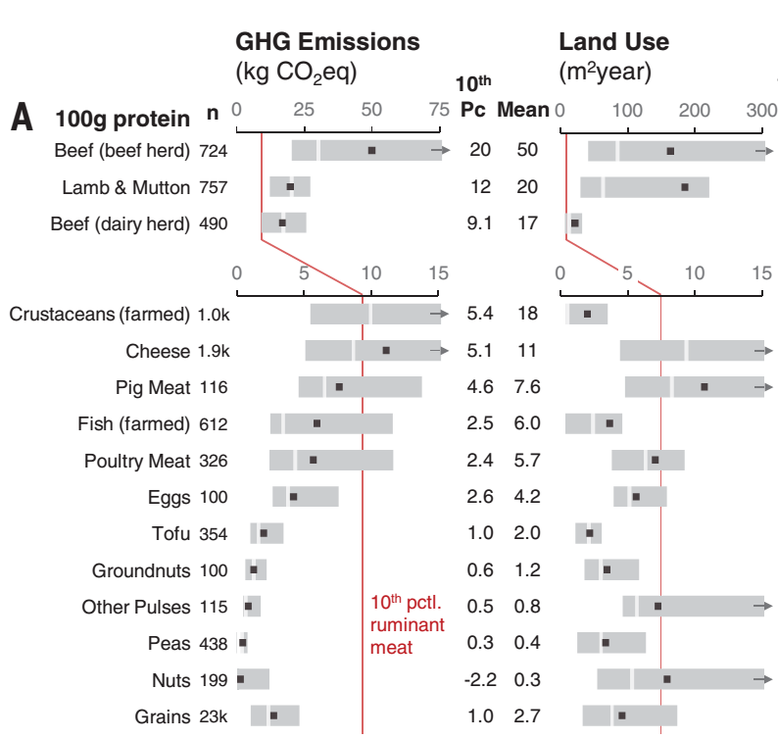
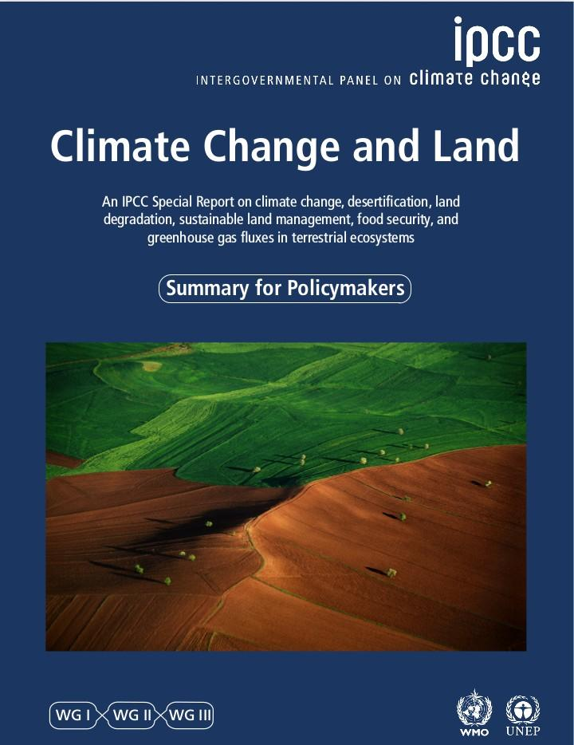

Les émissions de méthane, ca ne se décarbone pas
- La surface de l’Afrique utilisée pour la consommation de viande et produits animaux
- réduire la conso de viande de moitié en sélectionnant les élevages les plus efficaces : -20% pour les émissions mondiales de CO₂.
Poore et Nemecek Science 2018
En France : 75% de l’impact de notre alimentation : ruminants
Notes:
L’article de Poore et Nemecek, cité dans le rapport du GIEC sur l’utilisation des terres, 2019, est très instructif sur l’impact de la consommation de viande, et sur les possibilités que peuvent offrir la diminution de la consommation.
Ces auteurs ont estimé que la surface terrestre utilisée pour correspondait à la surface totale de l’Afrique.
si la consommation mondiale de produits d’origine animale diminuait de moitié, et que cela était obtenu en supprimant sélectivement les élevages les moins efficaces en termes d’impact en GES, cela correspondrait à diminuer de 20% le total mondial des GES (10.4 Gigatonnes d’équivalent CO₂ par an ; ce calcul inclut les terres libérées retournant à l’état de forêts) et à libérer une surface équivalente aux deux tiers de l’Afrique (21 millions de km²).
Mais les Etats-Unis consomment en moyenne près de 100 kg de viande par personne et par an, les 27 pays européens environ 70 kg, alors que la moyenne mondiale est de 35 kg, et sachant qu’une consommation moyenne réduite à 15 kg par an est un objectif généralisable sans inconvénients nutritionnels.
Au niveau français, un rapport paru en juin 2019 montre que 75% des émissions de notre alimentation proviennent des ruminants (vache principalement), en comptant les produits laitiers. (“Le revers de notre assiette”, INRA, INSERM, SOLAGRO. )

Slide 32
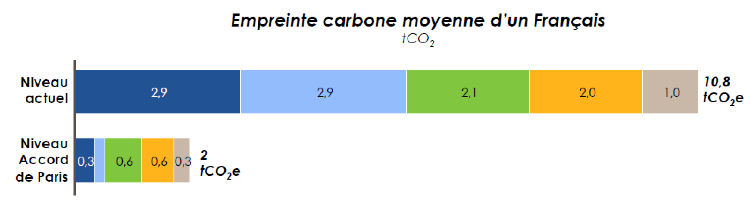


La « justice sociale » n’est pas suffisante
La justice sociale “pure” conduit à un transfert d’émissions entre différentes catégories de population, mais pas forcément à leur diminution.
Source : Carbone 4, 2019.
Les émissions dans 4 pays
par niveau de revenus
Notes:
Actuellement, on est à 11 tonnes de CO2.
Les accords de Paris, pour la France, c’est 2 tonnes. Mais les accords de Paris, c’est insuffisant! Ils correspondent à du +3°C!
Alors,
une politique purement de justice sociale : elle consiste à transférer des émissions des riches aux pauvres. C’est juste, mais ca ne réduit pas les émissions totales.
une expérience de pensée : on oblige les 10% les plus émetteurs à émettre comme la moyenne européenne→ ca conduirait à une baisse de 30% des émissions (« Can meaningful hope spring from revealing the depth of our climate failure », Kevin Anderson, https://www.youtube.com/watch?v=PJDrE8SoG1g). Donc, une politique qui viserait à limiter les émissions des plus riches aurait un effet. OK. Mais ce n’est pas suffisant : par exemple, en France, les classes les plus défavorisées et/ou précaires (gilets jaunes) émettent plus que l’objectif des accords de Paris.

Slide 33
Pourquoi la recherche est concernée

Slide 34
Argument n°1 : toutes les activités sont concernées
« La recherche, c’est comme la France, c’est 2 ou 3% des émissions de gaz à effet… c’est peanuts… alors qu’on arrête de nous faire ch…, et on n’a qu’à commencer par:
- demander aux Chinois de commencer
- nationaliser Total
- interdire les SUVs
- les autres »
► Une activité « sanctuarisée » ou non-décarbonable devient rapidement prépondérante et bloquante si toutes les autres émissions, sauf elle, diminuent.
► Entre 2 et 3 « petites » activités « sanctuarisées » ou non-décarbonables rendent les baisses d’émissions nécessaires impossibles à réaliser.
- métallurgie : 7%
- ruminants : 5%
- transport aérien : 5%
- numérique : 4%
- cimenterie : 6%
etc…
Notes:
Un discours qu'on pourrait facilement entendre concernant la recherche, c'est un peu le même discours qu'on pourrait entendre pour la France : . La recherche c’est 3 % des émissions de gaz à effet de serre donc on a pas besoin de s'en préoccuper. Il y a deux choses qu'on peut dire par rapport à cela.
La première est que contenu l'amplitude des réductions envisagées, de l'ordre de 93 %, une activité devient prépondérante très rapidement si elle est la seule à ne pas te croire pendant que les autres diminue. Une activité « sanctuarisée » ou non-décarbonable représentant 3% des émissions se met à représenter 23% des émissions si toutes les autres émissions, sauf elle, diminuent de 93%.
La deuxième c'est que entre 2 et 3 « petites » activités « sanctuarisées » ou non-décarbonables rendent les baisses d’émissions nécessaires impossibles à réaliser.
Exemple : on ne touche pas au bœuf et au transport aérien-->scénario P1 impossible à réaliser…

Slide 35

Argument n°2 : la recherche doit être exemplaire
Les appels des scientifiques se multiplient…
Nature 573, 309 (2019)
World scientists' warning to humanity: a second notice, Bioscience 67(12):1026{1028, 2017
World scientists' warning of a climate emergency, Bioscience, biz088, 2019
http://www.liberation.fr, 7/9/18
http://www.theguardian.com, 15/11/2019

Slide 36

Argument n°2 : la recherche doit être exemplaire
mais ils ne seront entendus que si nous sommes exemplaires…
Influence du comportement professionnel (vole peu / vole beaucoup ) et personnel (maison sobre ou pas) d’un.e scientifique sur la crédibilité et l’efficacité de son message visant à convaincre le public d’adopter un comportement « bas carbone ».
Statements about climate researchers carbon footprint affect their credibility and the impact of their advice, Climatic Change 138, 325–338 (2016)
Notes:
Nos messages sont plus prédibles si nous appliquons à nous-même ce que nous pronons. C’est ici l’exemple d’une étude montrant la crédibilité du discours d’une scientifique pronant la réduction du transport aérien et la sobriété à la maison. Si lui-même a appliqué ces mesures, son discours est plus crédible.

Slide 37
Argument n°3 : les impacts indirects…
Hypothèse de travail : le réchauffement climatique est une conséquence de la révolution industrielle anglaise.
Total CO₂ de la révolution industrielle (1560-1850) : 870 millions de tonnes de CO₂
Actuellement : 20 milliards de tonnes de CO₂ par an (juste pour le charbon)
Emissions dues au charbon depuis le début de la révolution industrielle :
1125 milliards de tonnes de CO₂.
Les émissions CO₂ de la révolution industrielle anglaise représentent 15 jours des émissions modernes due au charbon.
Les émissions directes de la révolution industrielle anglaise représentent au grand maximum 1/1300ème de ses émissions indirectes.
Notes:
Il s’agit ici d’un exemple caricatural, mais visiant à expliciter les impacts “indirects” de la recherche : on considère que les émissions de CO2 du charbon sont dues à la révolution industrielle. On compare les émissions ayant eu lieu pendant la révolution industrielle (émissions directes) à celles ayant eu lieu après (émissions indirectes).
C’est bien entendu caricatural, mais permet de faire réfléchir sur les conséquences à long terme des découvertes scientifiques.

Slide 38
Bilan GES des établissements d’enseignement supérieur

Slide 39
Bilan carbone : les trois grandes catégories
Émissions directes de GES (ou SCOPE 1) : Émissions directes provenant des installations fixes ou mobiles situées à l’intérieur du périmètre organisationnel, c'est-à-dire émissions provenant des sources détenues ou contrôlées par l’organisme.
Exemple : chaudière à gaz ou fuel; flotte de voitures; sol et forêt ; fuites de méthane ;
Émissions à énergie indirectes (ou SCOPE 2) : Émissions indirectes associées à la production d’électricité ou de chaleur pour les activités de l’organisation.
Exemple : émissions d’une chaufferie extérieures au campus; toutes les émissions liées à la conso électrique
Autres émissions indirectes (ou SCOPE 3) : Les autres émissions indirectement produites par les activités de l’organisation qui ne sont pas comptabilisées au 2 mais qui sont liées à la chaîne de valeur complète comme par exemple : achat de matières premières, de services ou autres produits; déplacements des salariés; transport amont et aval des marchandises; gestions des déchets générés par les activités de l’organisme; utilisation et fin de vie des produits et services vendus; immobilisation des biens et équipements de productions…
http://www.bilans-ges.ademe.fr

Slide 40
Bilan carbone : les obligations légales en France
Bilan GES : Obligatoire, avec une périodicité de 3 ans pour les services de l'Etat, les collectivités territoriales et les autres personnes morales de droit public (mais les labos ne sont pas des personnes morales… les tutelles, si).
Publication : les bilans établis après le 1er janvier 2016 doivent être transmis et publiés via la plate-forme informatique des bilans d’émissions de gaz à effet de serre administrée par l’Ademe.
Périmètre : Obligation de prise en compte des SCOPE 1 et 2 ; le SCOPE 3 est optionnel mais recommandé.
Intérêt du SCOPE 3 : Seule la prise en compte de l’ensemble des émissions permet d’obtenir une vision complète de son activité (…) Pour les entreprises, les émissions indirectes représentent bien souvent près de 75 % des émissions d’une activité. Ne pas les prendre en compte reviendrait à n’identifier qu’une toute petite partie des émissions.
http://www.bilans-ges.ademe.fr

Slide 41

Un exemple
INSA Lyon
Gaz (un bâtiment et la cuisine)
Chauffage
Immobilisation de biens
Déplacements domicile-travail
Électricité
Achats
Déplacements pro
Ordonnées en %age d’émissions
http://www.bilans-ges.ademe.fr

Slide 42
Méthodologie
► Analyse de 31 bilans GES publiés par des établissements d’enseignements supérieurs. Quelques rares établissements ont été enlevés lorsqu’il manquait des données importantes ou lorsqu’ils étaient trop spécifiques (prépa concours).
► Les émissions correspondant aux différents postes ne sont pas rapportées par tous les établissements. Pour les valeurs les plus couramment rapportées (présentes dans les scopes 1 et 2), les statistiques sont représentatives de 450.000 étudiants. Le poste le moins rapporté correspond à 20000 étudiants.
► Les données ont été normalisées par le nombre d’étudiants. En fait, le rapport entre étudiants et personnels varie entre un facteur 5 et 10, suivant les établissements. Si on normalise par rapport au nombre total (étudiants+personnels), cela diminue donc les chiffres de 10-20%. Si on normalise par rapport au nombre de personnel (ca peut être pertinent pour des postes qui pourraient être dans certains cas dominés par la recherche, comme les achats ou le transport aérien), cela multiplie les chiffres par un facteur 5-10.

Slide 43


Une première synthèse
Chauffage
Déplacements domicile-travail
Chauffage
Déplacements domicile-travail
Gaz
Immobilisation de biens
Immobilisation de biens
Gaz
Électricité
Électricité
Déplacements pro
Déplacements pro
Achats
Déchets
Transport visiteurs
Achats
Déchets
Transport visiteurs
Le graphe de gauche représente la moyenne des valeurs rapportées par les établissements; elle illustre donc la dispersion des valeurs mais ne peut pas être considérée comme représentative des émissions par étudiants, puisque le nombre d’étudiants par établissement varie entre 900 et 78000. Le graphe de droite est par contre la moyenne pondérée par le nombre d’étudiants. Les valeurs sont donc censées être représentatives de la moyenne nationale.
► Forte dispersion des valeurs suivant les établissements (voir slides suivants)
► Les établissements à faible effectif (écoles d’ingénieur) ont des fortes émissions, ce qui explique que la moyenne pondérée conduise à des valeurs plus faibles que la moyennes des valeurs.
► A priori très forte contribution des déplacements domicile-travail, mais on verra que sa part diminue quand on regarde les choses de plus près.

Slide 44



Focus par poste : chauffage et électricité
Gaz
Chauffage
Electricité
La conso de gaz dans les établissements est majoritairement pour le chauffage (+ cuisine). Il est donc logique de considérer ces deux graphes ensemble, et d’additionner leurs valeurs.
Université de Corse🡪?
► Ecoles d’ingénieurs consomment nettement plus d’énergie thermique. Bâtiments plus petits? Bâtiments plus chauffés? Idem pour électricité.
► La moyenne nationale : 0,17 tCO₂ / étudiant pour gaz+chauffage
► La moyenne nationale : 0,04 tCO₂ / étudiant pour électricité

Slide 45


Focus par poste : achats et immobilisation de biens
Achats
Biens
Mines Lille
Telecom
Université de Bordeaux (pluridisciplinaire) ; ont probablement tout compté
INSA Lyon (ingénierie); ont compté tous les biens
Ecole Nat. Ing.
St Etienne
► Les valeurs dépendent très fortement de ce qu’on compté les établissements, mais les infos manquent sur le site de l’Ademe pour savoir ce qui a été compté. Les établissements à faible valeur n’ont probablement pas tout compté. Il faudrait regarder chaque bilan individuellement pour en savoir plus.
► Pour les établissements qui ont tout compté, valeurs élevées pour les biens immobilisés (bâtiments, matériel informatique) : 0,2-0,6 tCO2/étudiant
► Les achats peuvent atteindre des valeurs extrêmement élevées dans certaines écoles d’ingénieur. A noter que ces comptabilités mélangent enseignement et recherche.

Slide 46

Focus par poste : déplacement professionnels
Déplacements pro
Université Jean Moulin Lyon (humanités); ont compté tous les déplacements (étudiants+chercheurs)
Université technologie Belfort (ingénierie) : déplacements principalement dus à l’enseignement (partenariat Shangaï); étudiants non comptés;
Mines Saint Etienne (ingénierie) : ont tout compté (personnel + étudiants)
Mines Saint-Etienne : « Les déplacements internationaux en avion, tant des élèves que du personnel sont une source d’émissions croissante. Une réflexion sur l’opportunité de rationnaliser ces déplacements et sur la mise en place d’une charte pour limiter les déplacements en avion sera conduite en 2020 ».
UT Technologie Belfort-Montbéliard : « Ces émissions sont fortement liées au déplacements en avion compte tenu de notre partenariat avec l’UTSEUS (Université de Technologie Sino-Européenne de l'Université de Shanghai). Ce qui limite notre marge de manœuvre. »
► Les émissions sont principalement dues au transport aérien.
► Dans les établissements qui ont tout compté, on est dans la gamme 0.25-0.6 tCO₂/étudiant.

Slide 47

Focus par poste : déplacements professionnels
Détails des postes du SCOPE 3 dans le cas de « Mines Saint-Etienne », qui ont comptabilisé tous les déplacements.
► Les émissions dues aux voyages en avion des élèves étrangers est quasi au même niveau que les missions des personnels; celles liées aux déplacements des étudiants français excèdent d’un facteur deux ceux des personnels!
► Globalement, les voyages en avion, tout confondu, sont à peu près au même niveau que les déplacements domicile-travail.
► Croissance des émissions du personnel (+45% en 7 ans !!)
Bilan Carbone 2018, Mines Saint-Etienne

Slide 48

Focus par poste : déplacements domicile-travail
Déplacements domicile-travail
Ecole National d’Ingénieurs de Saint-Etienne, excentrée, isolée, avec rares transports en commun.
INSA Lyon : dans le tissu urbain avec arrêt de métro
Institut Mines Lille : campus scientifique un peu excentré desservi par le métro
Université Aix-Marseille : un peu excentrée, desservie par un bus
Université de Bordeaux : 7 campus différents (centre-ville, campus excentré, etc.. )
► Les émissions sont très probablement essentiellement dictées par la localisation des établissements

Slide 49

Synthèse finale
Les chiffres de la moyenne « officielle » par étudiant sont repris pour les principaux postes d’émissions. Des valeurs estimées pour les Universités et les Ecoles sont indiquées, avec une bonne dose de pifomètre, en considérant comme fiable les chiffres des quelques établissements qui ont fait des bilans complets sur certains postes, et en utilisant les graphes précédents montrant les nuages de valeurs par type d’établissement.
Total officiel : 1,08 tCO₂ /étudiant
Estimation Universités : 1,5 tCO₂ /étudiant
Estimation Ecoles : 3,1 tCO₂ /étudiant
► Les valeurs sont fortes, voire très fortes, si on les compare à l’objectif 1.6 tCO₂/an des accords de Paris.
► A noter la part importante de postes qui nous semblent indispensables dans notre vision actuelle de l’enseignement supérieur : de vastes bâtiments bien équipés et chauffés; des étudiants qui viennent tous les jours sur le campus; des étudiants qui prennent l’avion pour aller en stage ou en échange à l’autre bout du monde ou en Europe.
► A noter la forte disparité entre Ecoles et Universités.

Slide 50

Et dans les publis ??
Letete et al., Journal of Energy in Southern Africa 22, 2 (2011)

Slide 51



Et dans les publis ??
► Ont vraiment compté très proprement les achats et les biens (38% du total, dont la moitié des bâtiments)

Slide 52

La décarbonation de la production énergétique est possible : l’exemple de Standford
► Energie : 200 000 tCO₂🡪45 000 tCO₂ entre 2011 et 2018
► Chauffage/électricité 100% solaire
Notes:
Stanford, avec beaucoup de moyens, a réussi à décarboné sa production d’électricité et de chauffage.
Mais il y a des choses non décarbonables… le transport aérien.

Slide 53



Mais tout n’est pas décarbonable
SCOPE 1&2
Achats
Vols des étudiants
Mobilité entrante
Vols des amis et de la famille des étudiants
Bâtiments
Mobilité sortante
► Ont compté proprement les voyages en avion des étudiants… et compté les voyages des proches.
► L’ensemble est largement supérieur aux SCOPES 1 et 2
► Une année à l’étranger sur un autre continent = 10.5 tonnes de CO₂ juste pour les voyages.

Slide 54

La mobilité internationale/intercontinentale des étudiants: un objectif jamais questionné
Monde : +6 % par an de mobilité étudiante; pays avec un taux de croissance à deux chiffres.
France : les étudiants en mobilité diplômante ont augmenté de 40 % entre 2010 et 2015.
Le développement à marche forcée des partenariats avec des universités sur d’autres continents est un objectif qui n’est pas discutable pour les dirigeants des établissements d’enseignement supérieur.
Université fédérale Midi-Pyréneées

Slide 55
Bilan GES de la recherche

Slide 56

Bilan du labo ISTERRE (Grenoble)
► Laboratoire d’études physique et chimique de la Terre : expériences, calcul intensif, synchrotron,
► Ont compté tout sauf : bâtiments, achat de matériel et d’équipement (hors informatique)
► 4.2 tonnes CO₂/ agent
► Aviation (2.4 tonnes CO₂/agent): 90% des émissions des déplacements pro; 57% des émissions totales
Notes:
Source : https://www.isterre.fr/french/actualites/a-la-une/article/isterre-publie-son-bilan-des-emissions-de-gaz-a-effet-de-serre-ges.html

Slide 57




Bilan du labo LOCEAN (Paris)
► Laboratoire d’études de l’océan: campagne en mer, modélisation climatiques, voyages dans les pays du Sud.
► Ont compté tout sauf : trajets domicile-travail, matériel de laboratoire, internet
► 9 tonnes CO2/ agent
► Aviation : 4.2 tonnes CO₂ / personne
►Objectif : -50% en 2030 !!
Détails de la rubrique “fonctionnement”
(achat matériel info)

Slide 58


L’impact carbone de l’excellence : le cas de l’EPFL
► 20 tCO₂ / an pour les chercheur.es de l’EPFL
► Sans forçage radiatif, les trajets aériens des chercheur.es contribuent pour 27% des émissions de l’EPFL, équivalent au trajets domicile-travail ou à l’électricité/chauffage du site. Si on inclut un forçage radiatif de 2, on monte à 42%.
► 10% des chercheur.es responsables de 58% des émissions liées au voyage aérien… plus que les inégalités mondiales!
►Plus on monte en grade, plus on voyage…
“Carbon footprint of academic air travel : a case study in Switzerland”, J. Ciers et al, Sustainability 2019, 11, 80
EPFL, Lausanne

Slide 59



Exemple de University of British Colombia (Canada)
► environ 30% des émissions de tout le campus (étudiants compris) dues au transport aérien du personnel
► 2.6 t CO₂ par employé pour le transport aérien
8%-11% des agents sont responsables de 50% des émissions
55% des voyages pour des conférences
S. Wynes et S. Donner, Addressing Greenhouse Gas Emissions from Business-Related Air Travel at Public Institutions: A Case Study of the University of British Columbia, 2018

Slide 60

Un exemple : l’impact d’une thèse
► 21.5 tCO₂ pour une thèse de 4 ans, dont la moitié du aux trajets aériens pour des conférences et des réunions.
► 20% des émissions dues au travail informatique (surprenant!)
Carbon footprint of science : more than flying, W. M. J. Achten et al., Ecological Indicators 34 (2013) 352– 355

Slide 61

Il n’y a pas que le transport aérien
LHC et Synchrotron
Méthodologie : Electricité + construction. Construction : coût converti en CO₂, en utilisant l’intensité carbone du PIB Francais à la date de construction (≈ 0.16 kgCO₂/€).
Synchrotron SOLEIL : 400 M€, 6 MW, 2500 utilisateurs/an. Donc 2.5 tCO₂ / utilisateur.
LHC : 9 milliards d’€, 85 MW, 10000 travailleurs. Donc 10.4 tCO₂ / travailleur sur place.
CALMIP (calculateur Midi-Pyrénées)
Calcul simple : 250 kW pour 8760 heures, donc 262 tonnes/an (120 gCO₂/kWh), pour 250 projets.
Donc 1.05 tCO₂ / projet.
💣 croissance exponentielle!!
électricité
Notes:
En dehors du transport aérien, on peut regarder l’impact de certaines activités de recherche.
Exemple des grands instruments, et du calcul intensif.
Details on the calculation of the carbon footprint of the synchrotron SOLEIL and of the LHC
For the electricity, we use the average eCO₂ footprint of electricity production in France (57 g/kWh eCO₂, www.bilans-ges.ademe.fr/fr/basecarbone/donnees-consulter/liste-element/categorie/64). To convert the construction cost of each instrument into eCO₂ production, we use the carbon intensity of French gross domestic product: 0.164 kg eCO₂/€ in 1999 and 0.157 kg eCO₂/€ in 2003 (data.worldbank.org/indicator/EN.ATM.CO2E.KD.GD?view=chart), these two years corresponding to the construction years of the LHC near Geneva and of the synchrotron SOLEIL near Paris, respectively. We assume that the average life time of such instruments is about 20 years.
SOLEIL: Its construction cost is 400 M€, its yearly electricity consumption is 6 MW, and approximately 2,500 users come each year to perform experiments [www.synchrotron-soleil.fr/fr/file/5796/download?token=HQI5zr3j]. The construction is equivalent to 3,140 tons per year and the electricity to 2,995 tons per year, leading to ~2.5 tons of eCO₂/user.
LHC: Its construction cost is ~7.5 billion € (en.wikipedia.org/wiki/Large_Hadron_Collider#cite_note-TheLHC-1) and its yearly electricity consumption ~750 GWh (home.cern/resources/faqs/facts-and-figures-about-lhc) for an estimated 10,000 workers. The construction is equivalent to 61,500 tons per year and the electricity to 42,750 tons per year, leading to ~10.4 tons of eCO₂ per on-site worker.
Calcul sur le LHC critiquable sur un point : le mix énergétique du LHC est plus proche de celui du nucléaire pur, sans doute.
Pour le calcul intensif :
Calmip : https://www.calmip.univ-toulouse.fr/IMG/pdf/calmip_equipmeso_26nov15.pdf?519/02600b454dcd74006305825ce58e2520b1c8be72
https://ecoinfo.cnrs.fr/2019/09/13/mesurer-la-consommation-electrique-dun-serveur/

Slide 62
Conclusion sur les impacts directs
► Aviation : la moitié de l’empreinte des labos; part prépondérante de l’empreinte des chercheur.es
-->pourrait être réduite très significativement sans nuire fortement à l’activité
► Grands instruments: fort impact par chercheur.e
► Calcul intensif : non négligeable, et empreinte en forte croissance
► Peu d’infos sur l’empreinte liée aux équipements « standard » des laboratoires et sur le fonctionnement…. probablement significatif…
Notes:
Équipement et fonctionnement : le fait que cela constitue, pour de nombreux laboratoires, la principale source de dépenses, bien loin devant les missions, n’augure rien de bon…. Cela diminuerait la part du transport aérien en relatif, mais augmenterait l’impact absolu de manière significative!!

Slide 63
Les impacts indirects de la recherche posent des questions profondes

Slide 64
La neutralité scientifique
Un.e scientifique ne peut pas s’exprimer et intervenir dans la vie de la cité ou sur des sujets politiques
La Science est « neutre » : nous ne fournissons que des outils, et ne sommes pas responsables de l’usage qui en est fait par la société.
Contre-sens…
Notes:
Plusieurs sens donnés à la neutralité.
► Le premier, souvent invoqué par les scientifiques pour ne pas intervenir dans la vie de la cité, et ne pas s’exprimer politiquement, est un contre-sens. La neutralité signifie uniquement, dans ce contexte, que les valeurs ne doivent pas influencer la production scientifique (trucage des données, etc…). Il s’agit également de ne pas faire croire que la science permet d’avoir des conclusions sur la morale.
A condition de clarifier ses valeurs, un scientifique peut donc intervenir dans la vie de la cité, militer, etc…
► Le deuxième mérite réflexion.

Slide 65


La « neutralité » scientifique : « nous ne sommes pas responsables des usages, nous mettons des outils à disposition ».
véhicule autonome (3)
big data (1)
croissance verte (1)
smart monitoring (1)
ingénierie climatique (1)
capteurs (19)
haut débit (1)
numérique (43)
smart city (1)
nouveau/nouvelle (43)
nano (48)
textile intelligent (1)
modélisation (31)
miniaturisation (3)
innovation (21)
rupture (13)
intelligence artificielle (10)
cloud (2)
robot (26)
internet des objets (1)
efficacité (8)
Ce que nous disent les philosophes : le processus de production de la connaissance peut être neutre.
Le choix des thématiques et des méthodes ne l’est pas.
AAP Générique, ANR 2019
M. Carlos Moedas, commissaire européen, mars 2019
Notes:
Les philosophes des sciences nous l’affirme clairement : le processus de production de la connaissance peut être neutre, mais le choix des thématiques et des méthodes ne l’est pas. Il est influencé par nos valeurs, la société, les incitations financières,les moyens disponibles, notre formation, etc….
► Exemple : On choisit d’étudier le déplacement des cerfs pendant la période du brame
Choix : ce choix n’est pas neutre, et peut être influencé par de très nombreuses choses. Pourquoi ne pas chercher sur un papillon ou une bactérie?
Méthode : si on étudie le déplacement des cerfs, on peut le faire avec des jumelles, posté sur une montagne, ou bien avec des balises GPS sur chaque animal. Le choix de la méthode n’est pas neutre. Ses impacts environnementaux, son lien avec un système technique global, etc… sont différents.
► Les incitations des organismes qui nous financent ne sont pas neutres, elles sont orientées. On voit par exemple la non-neutralité des appels à projet de l’ANR, ou la vision de la recherche par un commissaire européen.
DONC LA SCIENCE QUE NOUS FAISONS N’EST PAS NEUTRE !!!!! Dire le contraire est très pratique pour se dédouaner de toute responsabilité, mais c’est inexact.

Slide 66






La « neutralité » scientifique
Un grand nombre des thématiques favorisées par les agences de financement conduisent à augmenter la consommation énergétique, visent avant tout à alimenter la croissance économique, renforcent nos dépendances aux machines, et contribuent à détruire le lien social.
Internet des objets
Véhicule autonome
Intelligence artificielle
Smartphone
Objection n°1 : Certaines thématiques visent à améliorer l’efficacité énergétique
Objection n°2 : Il y a de la recherche « pure » fondamentale

Slide 67

Objection n°1 : Certaines thématiques visent à améliorer l’efficacité énergétique
L’effet rebond
Consommation mondiale de papier et carton…
Le numérique
► Consommation énergétique globale : +9%
► Dans 57 domaines étudiés : pas de dématérialisation, pas de baisse énergétique
La mobilité
► Véhicule autonome : enfants, personnes âgées, trajets de nuit, parking mobile, etc…
► Blablacar : augmentation des distances moyennes parcourues par français.
Les recherches visant une augmentation de « rendement » ou « d’efficacité » vont, dans notre société, à l’encontre de la transition écologique!!
Lean ICT-Pour une sobriété numérique, The Shift Project, 2018
A simple extension of dematerialization theory: Incorporation of technical progress and the rebound effect, C. L. Magee, T. C. Devezas, 2017
Notes:
L’objection n°1 : en travaillant sur l’amélioration énergétique, nous contribuons à la “transition écologique” car nous allons réduire les consommations. Ceci est invalidé par les faits : dans notre société actuelle, l’efficacité ce traduit par une augmentation de la consommation, pas par sa diminution : c’est l’effet rebond, mis en évidence dès 1865 par l’économiste William Jevons dans le cas du charbon et toujours confirmé montre que, dans le fonctionnement actuel de notre économie, toute augmentation d’efficacité est convertie en augmentation de la consommation. Depuis l’invention de la machine à vapeur par James Watt à la fin du 18ème siècle, d’impressionnants progrès technologiques dans l’efficacité énergétique ont donc été systématiquement accompagnés par l’augmentation massive de la consommation énergétique.
Numérique :
L’augmentation de l’efficacité énergétique dans le numérique se traduit par une hausse de la consommation globale. Par exemple, il y a 15 ans, personne n’aurait lu dans le métro une video haute-définition sur son smartphone. La consommation énergétique du citoyen lambda dans le métro a augmenté drastiquement. Les consommations énergétiques par unité de données stockée ou transmise diminuent par deux tous les deux ans, mais la consommation augmente de 9% par an, soit un doublement tous les 8 ans!!
De plus, la numérisation ne conduit pas à une dématérialisation.
Source : « Pour une sobriété numérique », The Shift Project, 2019
A simple extension of dematerialization theory: Incorporation of technical progress and the rebound effect, C. L. Magee, T. C. Devezas, 2017
Mobilité :
Autre exemple : le véhicule autonome, contrairement à ce qu’affirme ses partisans, ne conduirait probablement pas à une diminution de la consommation.
Récit : on aurait 2 véhicules par personne; le mercredi, un enfant dans chaque voiture (un pour le piano, l’autre au foot); les personnnes âgées se déplaceraient beaucoup; on ferait des trajets de nuit en voiture en dormant; on ferait tourner la voiture quand on ne trouve pas de place de parking, etc… sans compter l’énergie plus importante requise, le réseau 5G nécessaire, le poids plus important, l’aérodynamisme, etc...
C’est un exemple typique d’augmentation des usages.
(lire : https://f.hypotheses.org/wp-content/blogs.dir/6143/files/2019/05/Texte_vehicule_autonome_version_longue.pdf)
C’est la même chose pour blablacar. Certes, il y a un peu plus de co-voiturage, mais il y a surtout des trajets qui augmentent : les gens font des trajets qu’ils n’auraient pas fait autrement. Donc pas de diminution de la consommation d’essence nationale depuis blablacar.
COMPLEMENTS
La consommation du numérique
► L’énergie par Go de donnée transmise diminue d’un facteur 2 tous les 2 ans depuis l’an 2000,
MAIS
► 9% de croissance de l’énergie consommée par an (doublement tous les 8 ans).
Un « découplage » dans le domaine du numérique?
L’intensité énergétique (énergie par € de PIB) du numérique augmente de 4% par an, à l’opposé du découplage attendu par les économistes pour la croissance verte.
L’effet rebond : une généralité.
« Il semble d’ailleurs qu’il n’existe pas d’exemple de technologie qui ait été introduite dans les cinquante dernières années et qui ait permis, par elle-même, une réduction nette de l’emploi de matériaux ou d’énergie dans les processus dans lesquelles elle s’intégrait »
Le cadre d’analyse appliqué à 57 cas différents indique clairement que le progrès technologique ne s’est pas traduit par une dématérialisation « automatique » dans ces différents cas

Slide 68

Objection n°1 : Certaines thématiques visent à améliorer l’efficacité énergétique
L’effet rebond
Les Amish controlent l’effet rebond !
Notes:
Je serais beaucoup plus serein de travailler à l’amélioration de l’efficacité des technologies dans la société Amish : les Amish controlent les technologies introduites dans leur société, et réfléchissent longuement à leurs impacts avant de le faire. La société Amish est donc un exemple de contrôle de l’effet rebond.
Actuellement, nos sociétés ne le font pas, et l’introduction des technologies dans nos sociétés ne sont pas discutés : par défaut, tout est autorisé. Cela conduit à une très forte hausse de la demande énergétique, lié à la création de nouveaux usages non décidés collectivement.

Slide 69



De la connaissance « pure » pas si pure que ca
Objection n°2 : La « connaissance pure »
► De nombreux axes de notre recherche scientifique requièrent, par nature, une énergie croissante.
► Des limites à notre besoin/envie de connaissance dictées par les dommages qu’elle cause à la Nature?
Notes:
► La connaissance « pure, libre, désintéressée » n’est pour autant pas détachée du monde réel !
La taille des infrastructures et de l’énergie nécessaire est en forte croissance! Avec les impacts associés.

Slide 70






Les rendements décroissants
Découverte de l’électron
Découverte du boson de Higgs
Productivité du système de santé américain (gain d’espérance de vie divisé par PIB consacré à la santé)
Savon et hygiène: 5 €
Chimio (Torisel): 12000 €/mois
► Rendements décroissants : apparaissent dans tous les domaines, y compris la recherche
► Energie : Photovoltaïque 1839; Supraconductivité 1911; Fusion 1934; Fission 1938;
► Continuons-nous à « trouver » uniquement/principalement parce que nous utilisons des quantités d’énergie en croissance exponentielle?
Notes:
Les rendements décroissants : c’est classique en économie, quel que soit le domaine. En conduisant une activité de production, et en cherchant à en augmenter la production, on est nécessairement amené à apporter de plus en plus d’énergie/temps/argent pour un rendement de plus en plus faible.
L’exemple classique est le nombre de travailleurs dans un champ. Au début, plus on met de travailleurs dans un champ, plus la production de blé augmente; voire même la production par travailleur peut augmenter. Quand on rajoute de plus en plus de travailleurs, on a la productivité par travailleur qui décroit.
Autre exemple : l’espérance de vie : gagner 10 ans d’espérance de vie nécessite des méthodes qui ont été faciles à découvrir, ont nécessité peu de matériel, et coutent actuellement peu cher (hygiène, eau potable, etc..). Lorsqu’on a 70 ans et qu’on est atteint de multiples maladies (cancers, hanche cassée, etc…), gagner 2 ans d’espérance de vie nécessite beaucoup d’argent, d’énergie, etc…
En science, c’est pareil. On peut noter (hasard ou pas) que, par exemple, dans le domaine de la production d’énergie, il n’y a pas eu de découverte radicalement nouvelle depuis 1938.
MAIS
notre société moderne compense les rendements décroissants, qui sont inévitables, par une énergie qui croit exponentiellement, et permet de toujours gagner en production, au prix malgré tout d’un rendement par unité d’énergie décroissant : l’espérance de vie croit, les rendements agricoles aussi (enfin… plus maintenant), mais de manière beaucoup moins importante que ne croit notre dépense énergétique.
Mais surtout… que devient tout cela dans un monde qui DOIT décroitre énergétiquement???
Source sur les rendements décroissants en science, domaine militaire, agriculture, etc… :
(source : l’effondrement des sociétés complexes, Joseph Tainter)
Source sur le prix des médicament anti-cancéreux
https://oncocdn.keeo.com/27573.pdf

Slide 71
Le mythe du progrès
Pactole énergétique et médecine moderne
Agriculture de subsistance. Villages et communautés isolées.
Intensification moyen-âge. urbanisation, féodalité, commerce, etc..
Chasse- cueillette-pêche
Augmentation robustesse génétique des humains
Vous êtes ici
Révolution industrielle
Révolution agricole
Espérance de vie
► Historiquement, les « progrès » technologiques ont toujours été associés à une dégradation des conditions de vie des humains et à une exploitation supplémentaire de la Nature et des humains.
SAUF
depuis le pactole énergétique des énergies fossiles.
► Notre culture nous laisse penser que cette exception historique est une généralité…
Notes:
Nous baignons dans un mythe du Progrès. Un mythe est une histoire partagée par l’ensemble d’une société, mais qui ne repose pas forcément sur des vérités.
Par exemple, à peu près n’importe quel citoyen de notre société, et l’immense majorité des scientifiques croit au mythe suivant:
“ L’histoire de l’humanité est l’histoire d’une complexification de nos technologies (également appelé Progrès), qui a conduit à une amélioration continue des conditions de vie des humains”.
SAUF
que c’est entièrement faux, et complètement invalidé par les faits. Ainsi, l’espérance de vie a subit de fortes diminutions i) lors de la révolution agricole ii) tout au long du moyen-âge iii) lors de la révolution industrielle. Autrement dit, les périodes qui sont, dans le mythe du Progrès, des périodes fondatrices et constituent de grands progrès de l’humanité, sont en fait des périodes dans lesquelles l’espérance de vie a reculé! Mais dans ces périodes, ont augmenté : i) le temps de travail, ii) les dommages environnementaux iii) l’exploitation des autres humains et des enfants.
La seule exception est notre période moderne, dans laquelle on peut attribuer cette forte espérance de vie et toutes les améliorations sociales au pactole énergétique des énergies fossiles, qui permet de s’affranchir des rendements décroissants. Notre culture associe cette exception historique à une grande règle de l’évolution de l’humanité, et ignore les faits historiques.
Cela conduit les scientifiques à se croire les descendants et poursuiveurs d’une grande oeuvre bienfaitrice qui a démarré depuis l’aube des temps, alors que la vérité est autrement plus complexe… mais sans doute un peu plus désagréable à entendre.
On préfère les mythes...

Slide 72




Le mythe du progrès
L’ère de la Planète inhabitable
?
L’ère de la vie sur silicium, des transhumains, et de la fin de la Nature
L’ère de la lucidité et de l’acceptation des limites planétaires
Notes:
Le débat culturel et scientifique entre les partisans du mythe du progrès et les personnes qui en doutent conduit à imaginer différentes futurs, et à imaginer différentes ères qui pourraient s’ouvrir à nous dans les prochains siècles.

Slide 73
Réfléchir à la recherche, c’est réfléchir à notre société…
Un système de recherche miroir de notre société…
► Croissantiste par nature
► Importance de la compétition
► Orientant vers des comportements préjudiciables pour l’avenir à moyen-terme de l’humanité
► Disfonctionnements niés et statu-quo maintenu par les institutions
Notes:
Un système de recherche miroir de notre société…
Système croissantiste par nature : l’économie est basé sur la croissance du PIB, la recherche requiert sur la croissance des énergies, taille des instruments, etc…
Système compétitif incitant à la pollution : l’excellence consiste à avoir de nombreux projets (= beaucoup d’émissions), de nombreux voyages, etc… Corrélation directe excellence – emissions GES
Système avec de nombreux incitations à polluer : appels d’offres collaboratifs, jugement sur les conférences intenationales; accumulations de financements permettant l’achat de nombreux équipements nouveaux, etc...
Les disfonctionnements de notre système de recherche, qui souhaitent à la fois soutenir la croissance économique par l’innovation et lutter contre le réchauffement climatique sont à l’image de nos gouvernements, qui font la même chose. Les institutions, qu’elles soient scientifiques ou gouvernementales, n’ont pas un discours de vérité sur l’urgence écologique.
« tous les groupes organisés ont tendance à se rendre autonome, c’est-à-dire à s’aliéner de leurs objectifs initiaux, et à devenir une fin en soi, dans les mains de ceux qui les administrent » (Josef Weber, The great Utopia, 1950)

Slide 74

Merci de votre attention!
Irréversibilité
Low-tech
Environnement
Complexité
Objectivité
Mines
Scientisme
Progrès
Science
Chimie
Ressources
Bonheur
Pessimisme
Citoyen
Modèles
Technologie
Inégalités
CO₂
Espérance de vie
Énergie
Exploitation
Recherche
Ethique
Neutralité
Impacts
Liberté
Destruction
Métaux
Financements
Profits
Planète
Extraction
Low-tech
Charbon
Médecine
Croissance
Pérennité
Soutenabilité
Engagement
Indifférence
AteCoPol
Humanisme
High-tech
labos1point5.org
atecopol.hypotheses.org
Optimisme
Quelle recherche scientifique pour l’Anthropocène?
Notes:
Réflexions et action au niveau national : Labos1.5, Sciences Citoyennes.
Réflexions au niveau local :
Toulouse : l’Atecopol https://atecopol.hypotheses.org/
Paris : L’atelier des communs : https://atecom.hypotheses.org/author/atecom
Lyon : La Fabrique des Questions Simples : https://simple-question.org/

